Slide 1
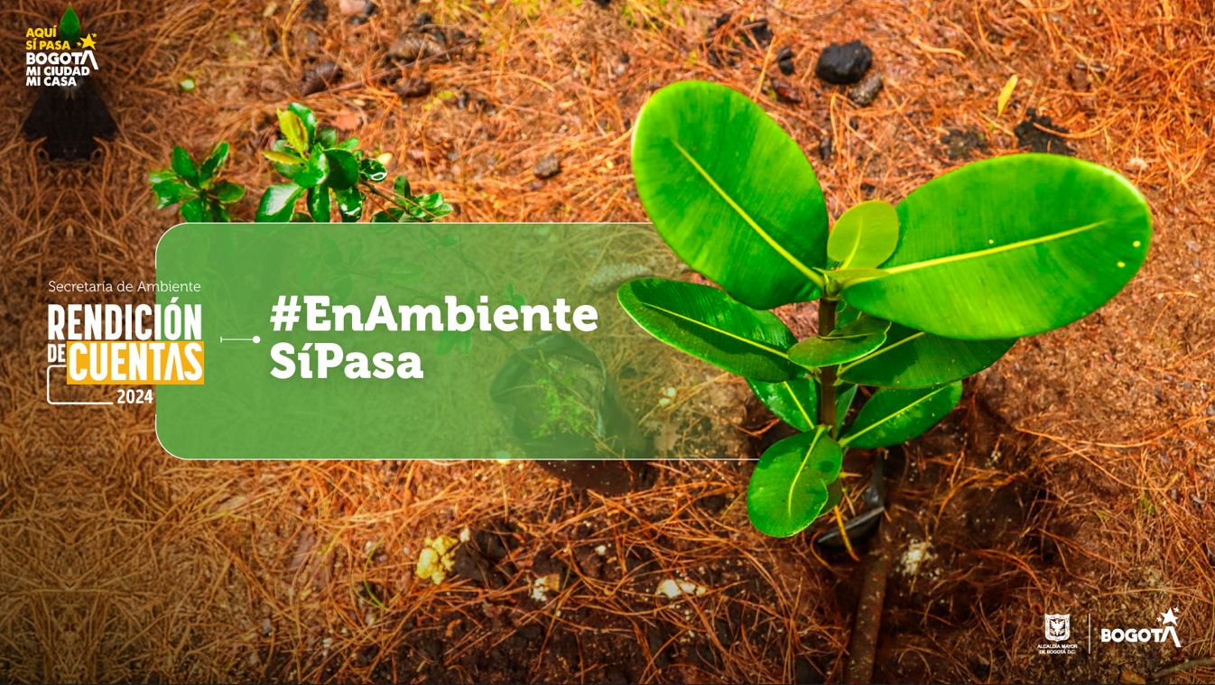

Slide 2
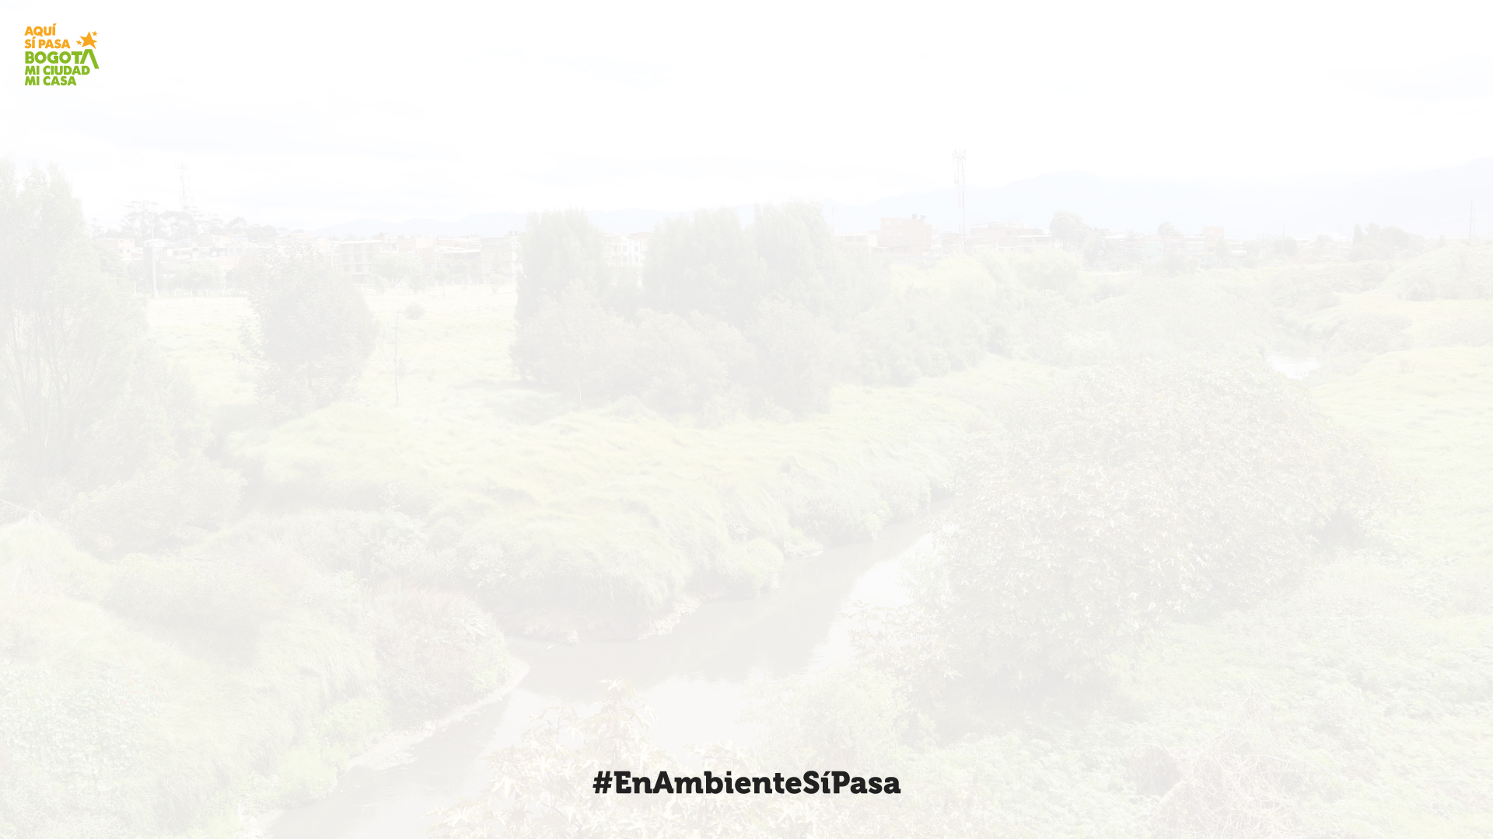




Una Bogotá mejor preparada para enfrentar el cambio climático para el bienestar de su gente
1
Reducir la vulnerabilidad de Bogotá a los impactos del cambio climático
Más biodiversidad
Menos contaminación
Suelos
Aire
Agua
Mejorar la gestión de la Estructura Ecológica Principal
Intervenir integral los Cerros Orientales
Mejorar la calidad ambiental del suroccidente
Fortalecer la gestión integral de agua
1.1
1.2
1.3
1.4
Transferencia de Derechos de Construcción.
Restauración ecológica.
Efectividad en el manejo de las áreas.
Plan de restauración ecológica.
Recuperación de áreas afectadas por minería
Restauración de las cuencas estratégicas que surten los 3 sistemas de abastecimiento de agua a Bogotá
Proyectos de ecourbanismo con criterios para el uso eficiente del agua.
Zonas Urbanas por un Mejor Aire
Renaturalización urbana
Foncarga.
Evaluación, control y seguimiento al deterioro de los recursos naturales
Fortalecimiento institucional para un mejor control y gestión ambiental

Slide 4
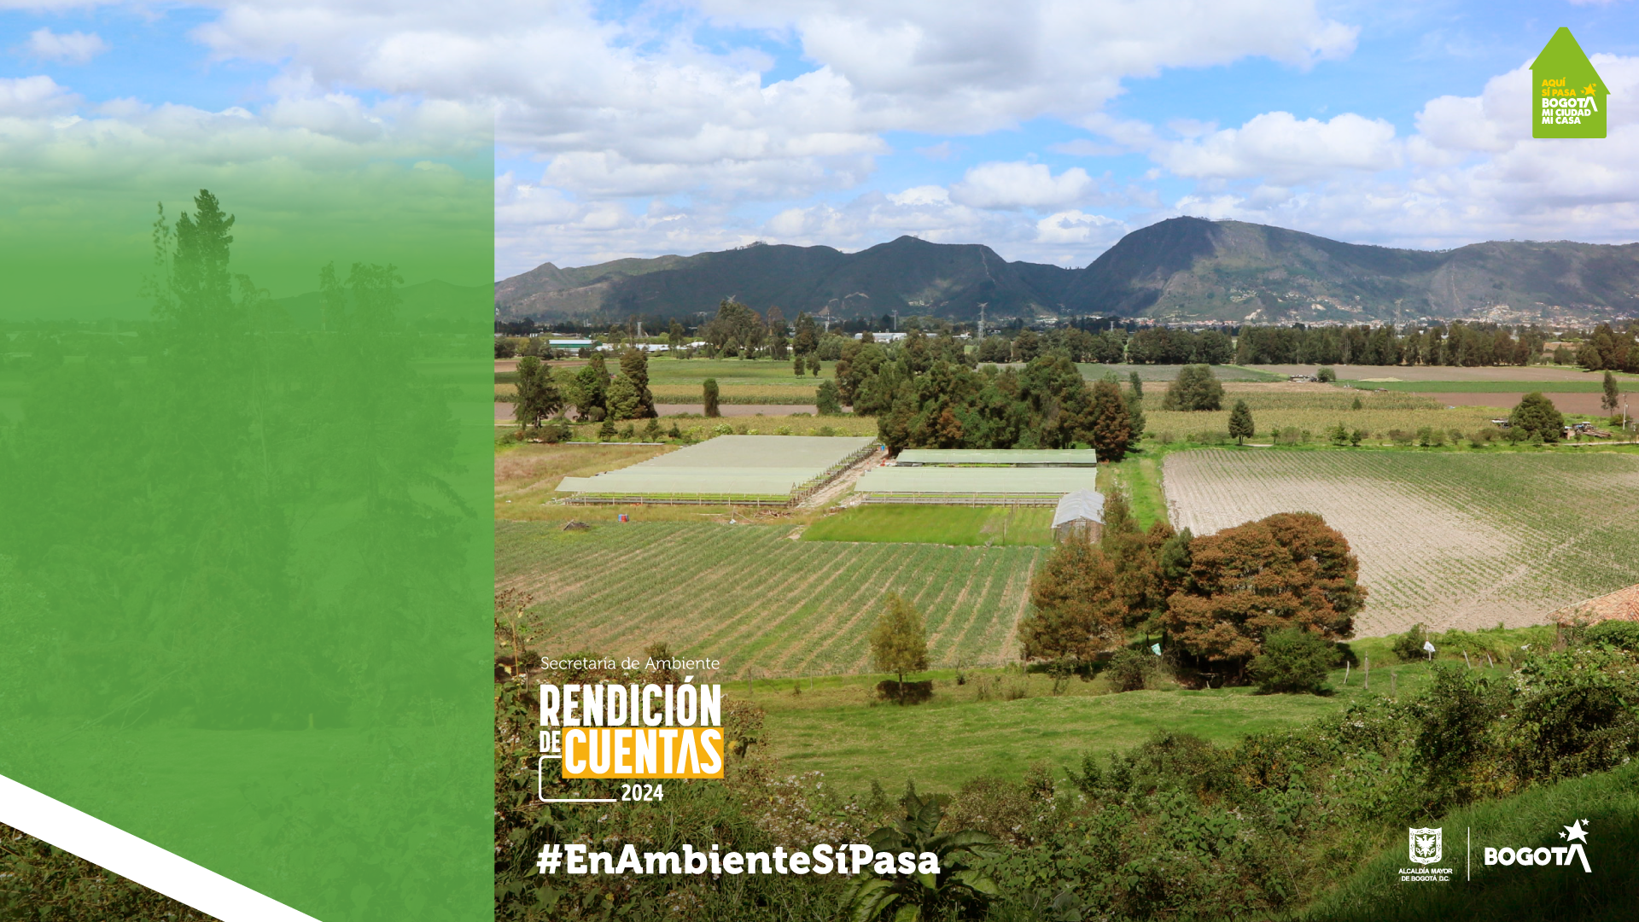
La Transferencia de Derechos de Construcción
Permitiría aumentar el área pública de la RTVH en un 29%.
El 95,3% de la Reserva Van der Hammen (RTVH) se encuentra en manos de privados. Esto dificulta el control, la restauración y la protección efectiva del ecosistema.

Slide 5
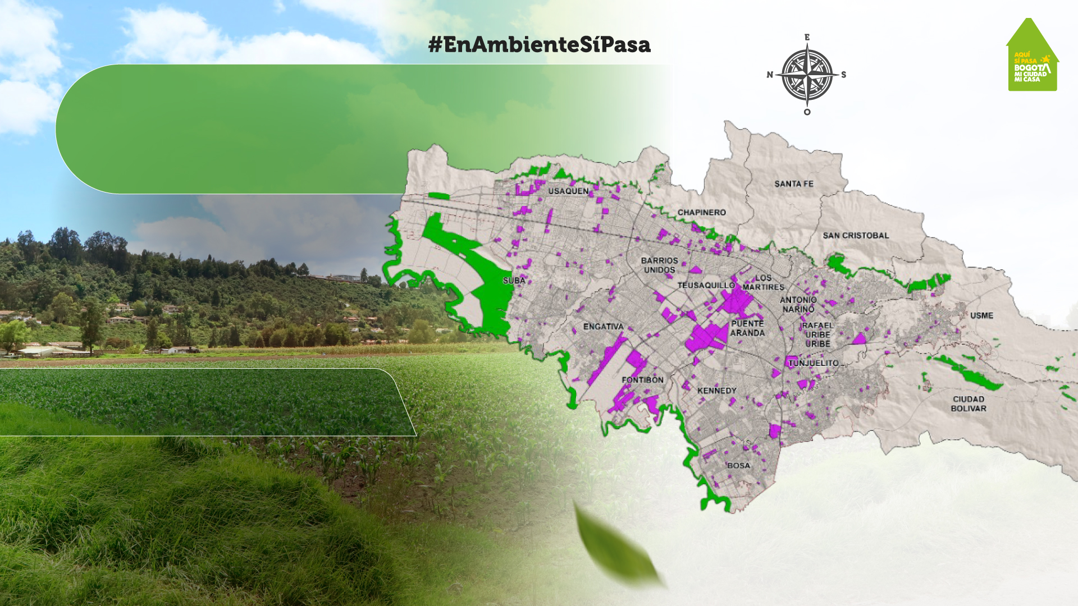
Zonas
generadoras
3.395,79 ha
Zonas
receptoras
2.512,44 ha
El 3,7% de la RTVH cuenta con procesos de restauración ecológica.
Zonas generadoras:
Parques de bordes de los Cerros Orientales
Red de parques del río Bogotá
Reserva Forestal Regional Productora del Norte de Bogotá - Thomas Van der Hammen
Subzona de manejo y uso de importancia ambiental del POMCA del río Bogotá
Transferencia de Derechos de Construcción
Zona receptora
Zona generadora

Slide 7
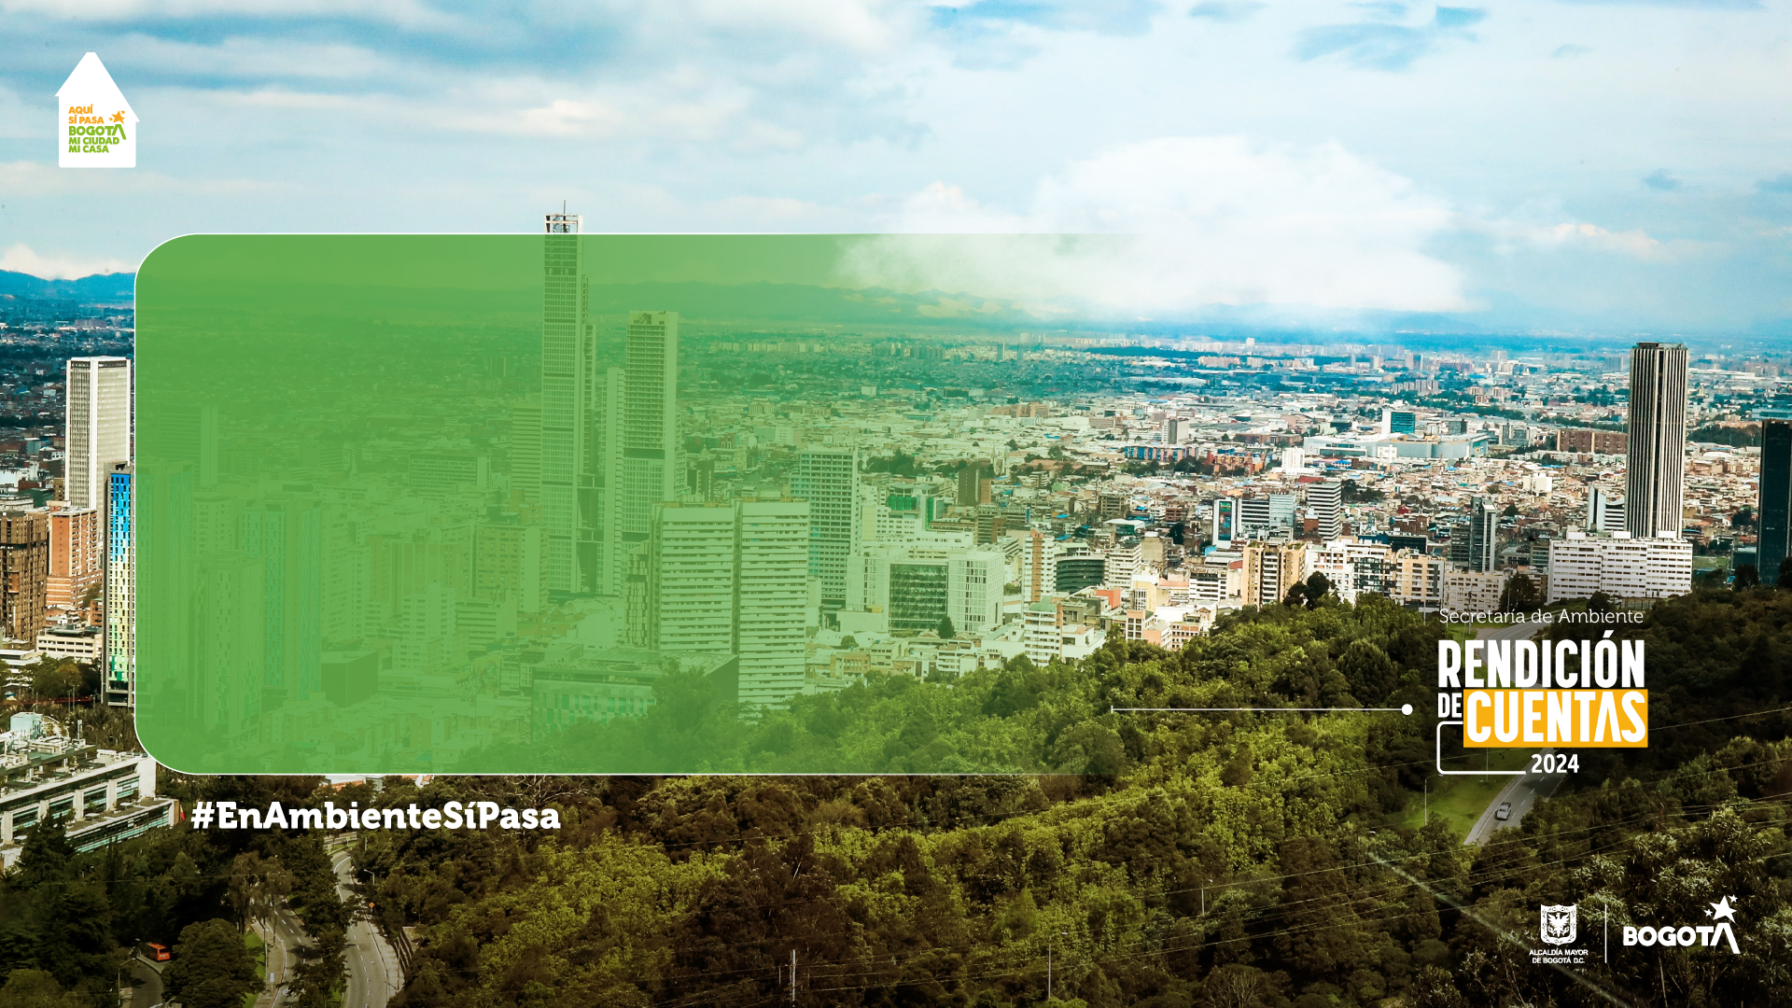

Calidad del aire
Diseñar el Plan de Acción de las Zonas Urbanas por un Mejor Aire (ZUMA) de Bosa-Apogeo (en el suroccidente de la ciudad) con medidas como el control de emisiones, la renaturalización, la educación ambiental y el impulso a la movilidad sostenible.

Slide 8
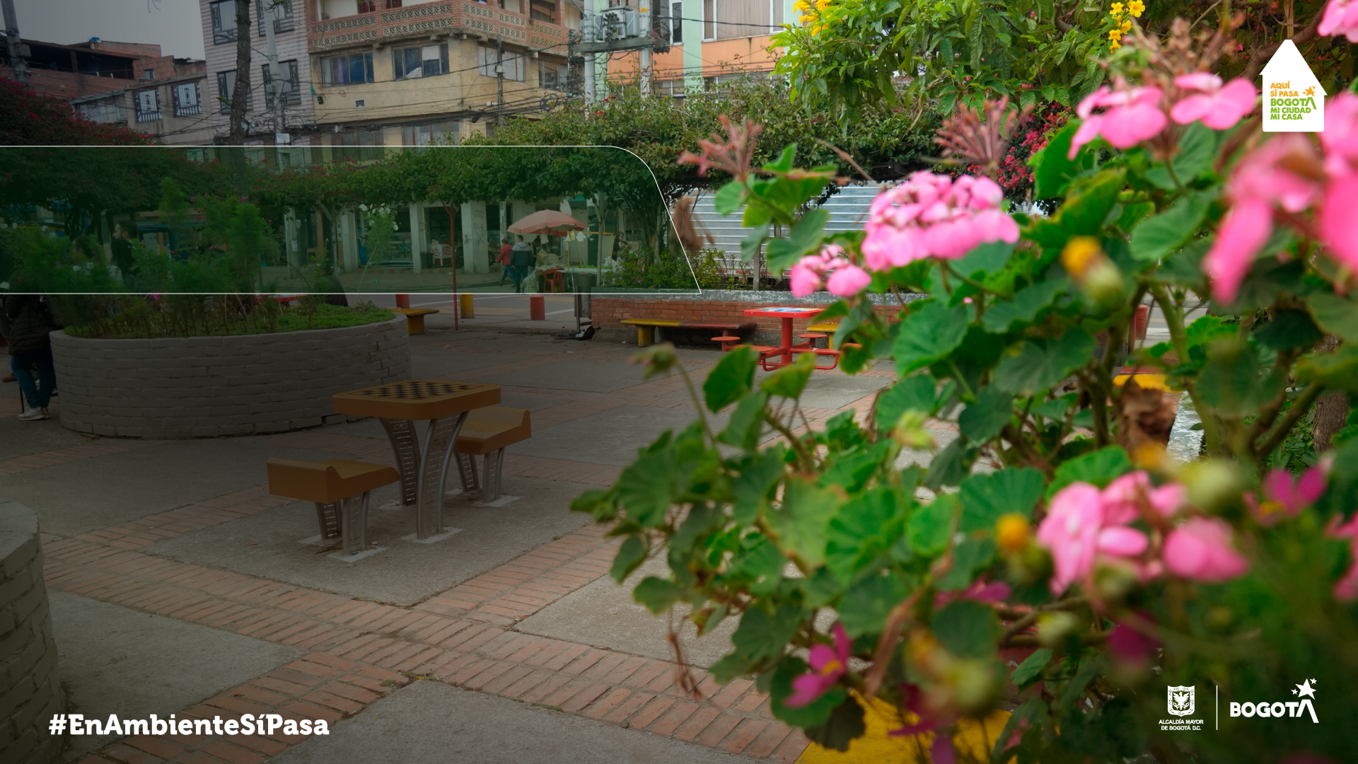
Calidad del aire
El Plan de Intervención de la Zona Sur Occidente (PIZSO) da prioridad a las acciones que mejoren la calidad del aire y reduzcan la exposición personal en esta zona (Puente Aranda, Kennedy, Bosa, Tunjuelito y Ciudad Bolívar).

Slide 9
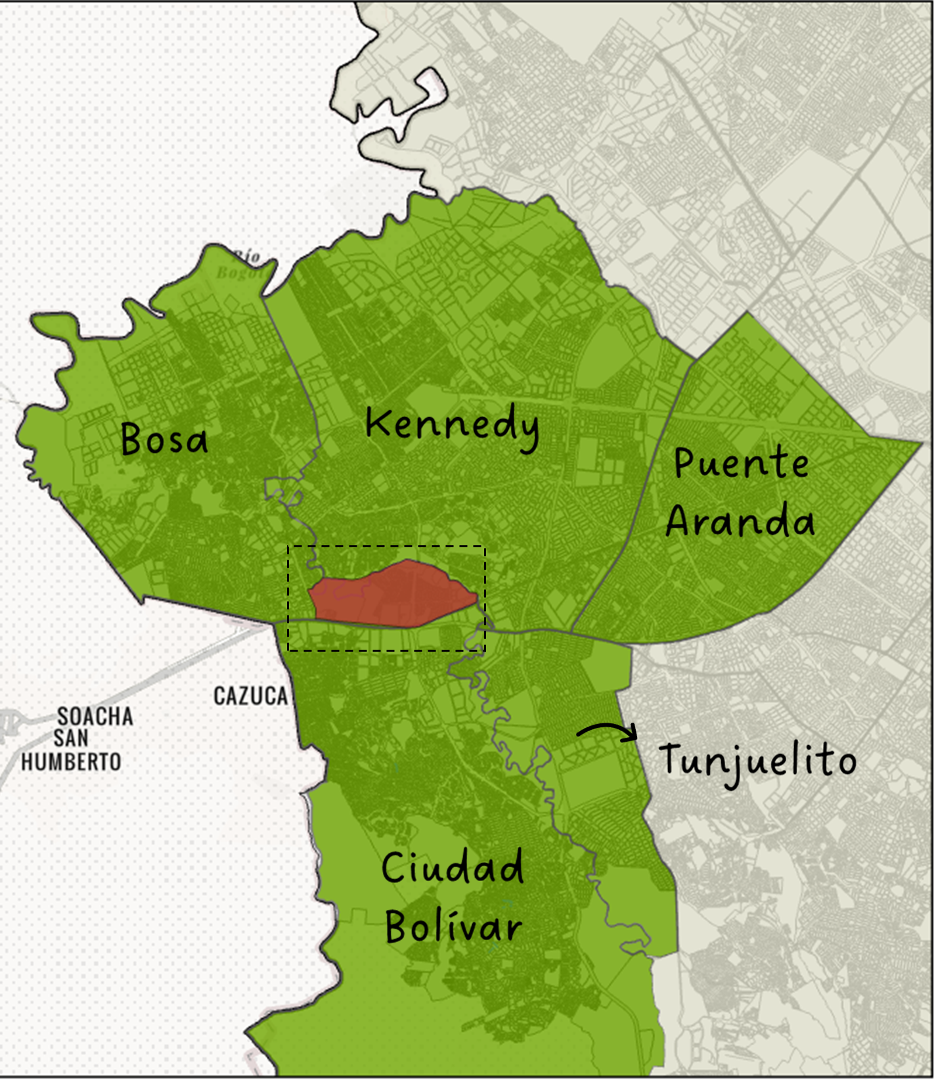
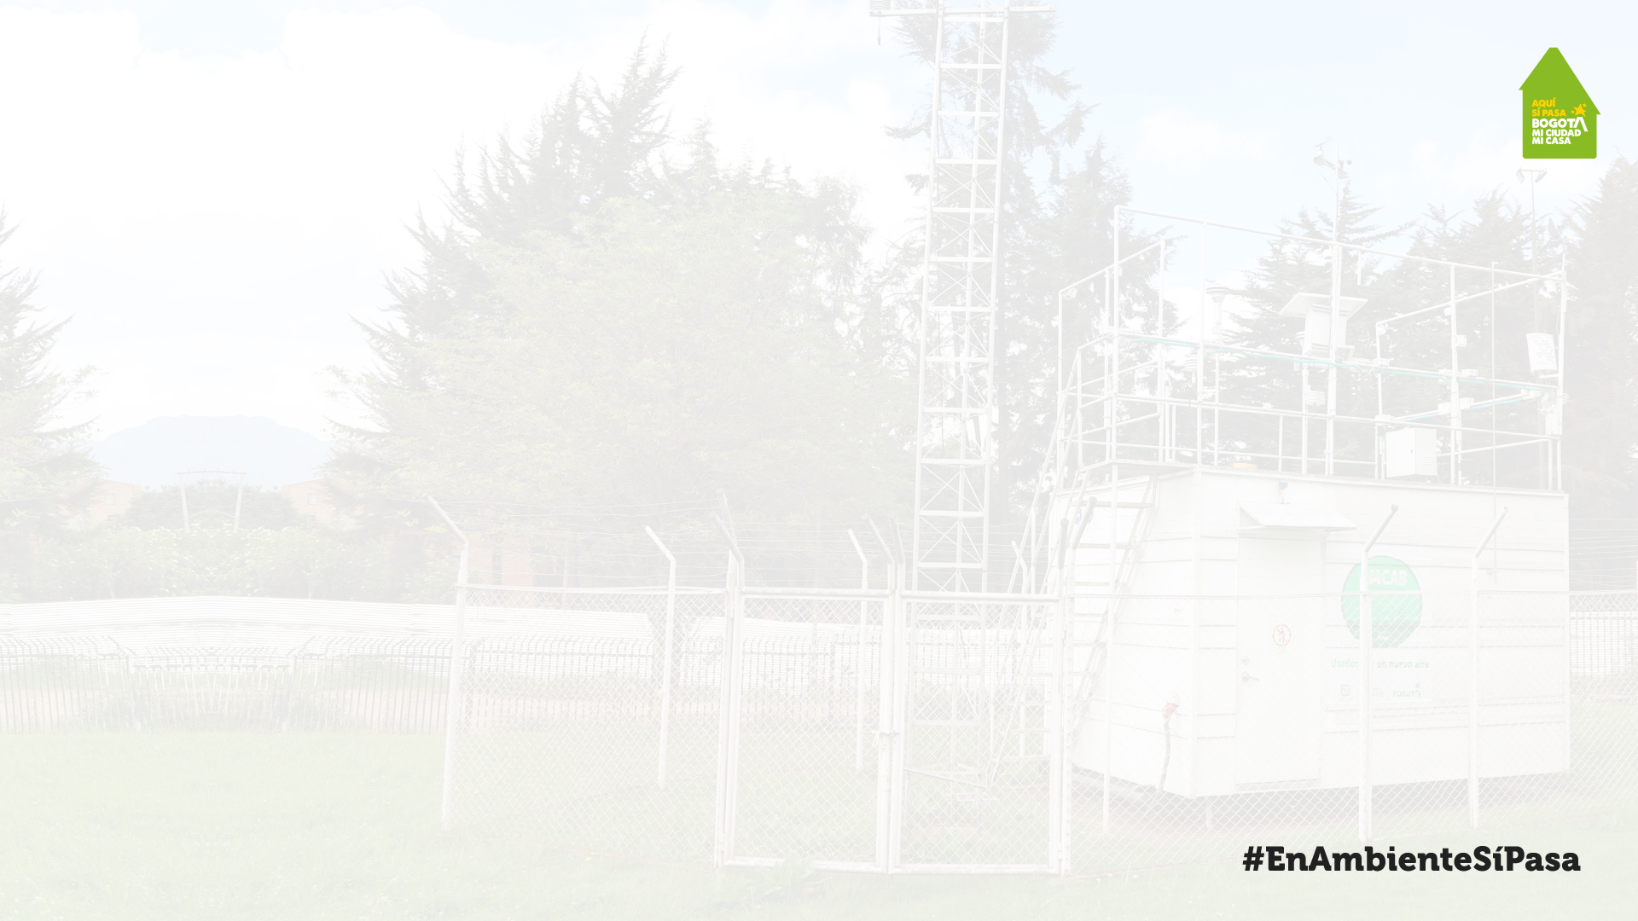
Gestión y articulación con diferentes entidades distritales:
Ciclovías (para SDM)
Siembras y coberturas (JBB)
Huertas (JBB)
Reconversión de piso blando (IDU)
Mercados campesinos (SDA)
Barrios vitales (Hábitat)
Barrido (UAESP)
Pavimentación (IDU-Alcaldía local).
Mantenimiento de vías (UMV)
Incendios (IDRG y Alcaldía Local)

Slide 11
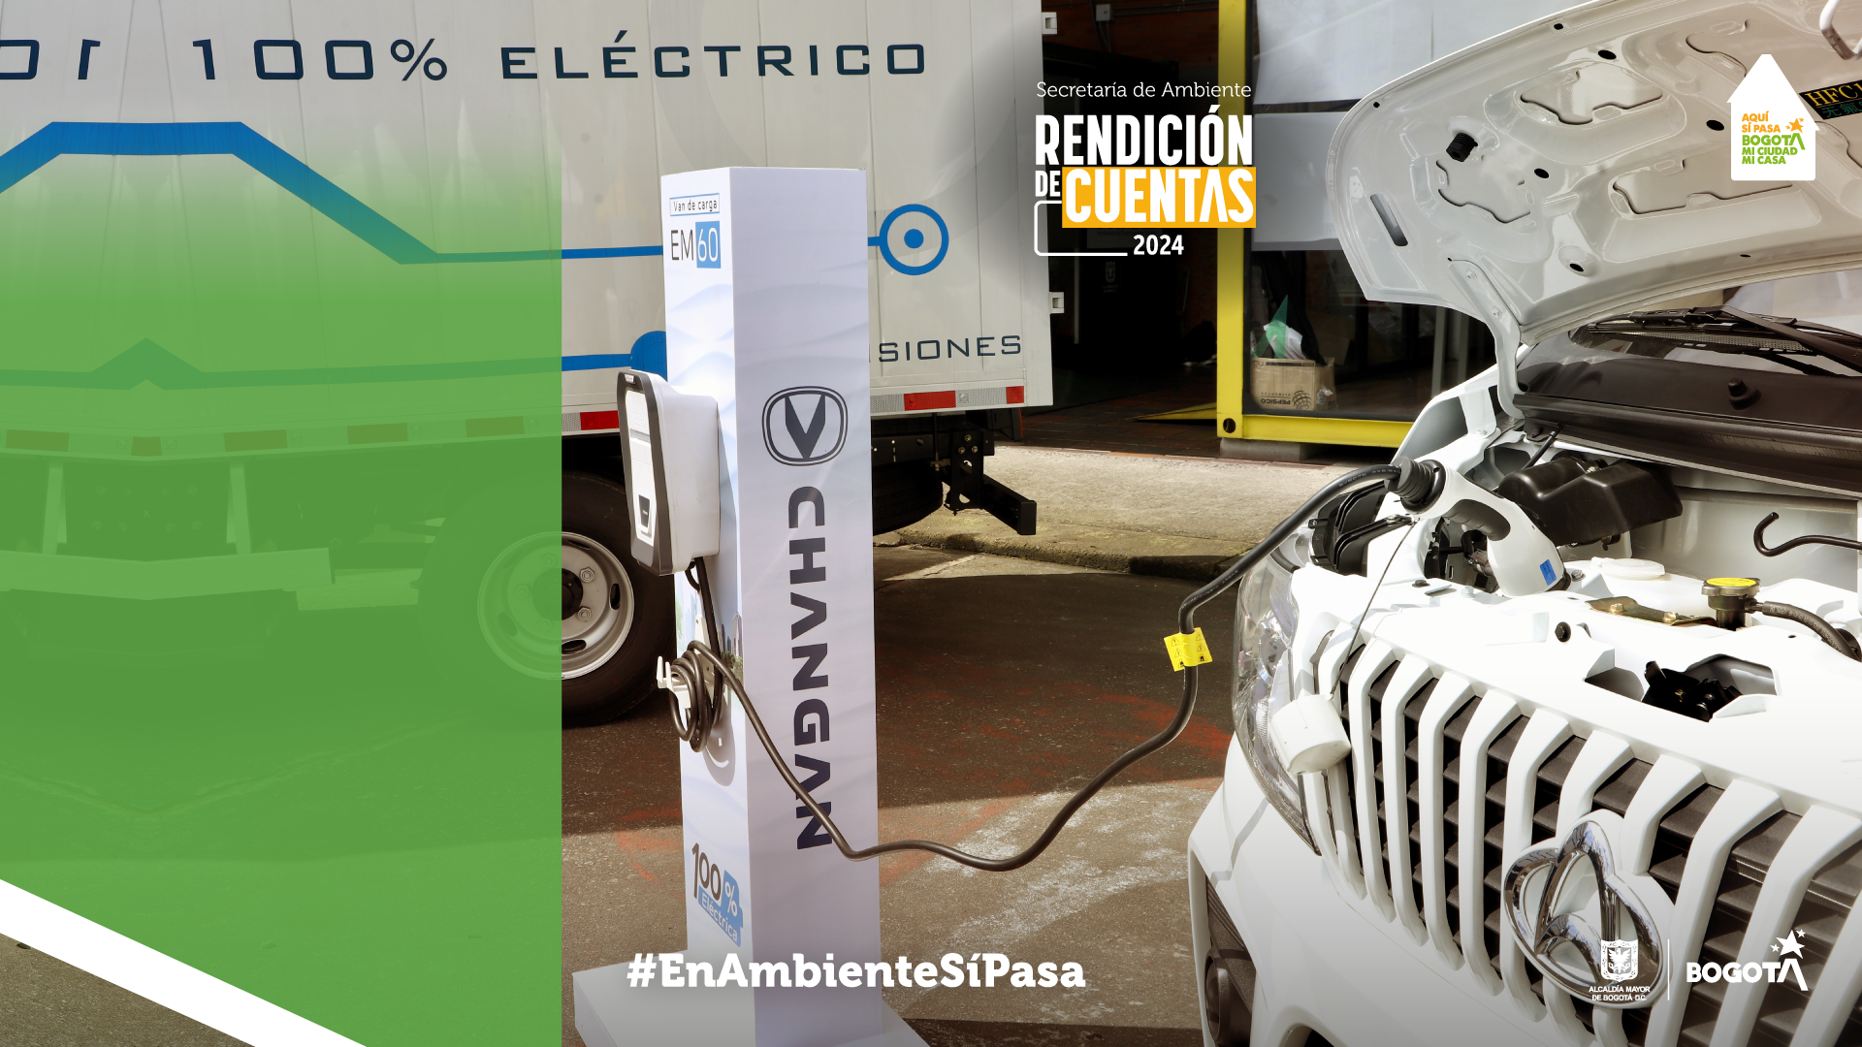
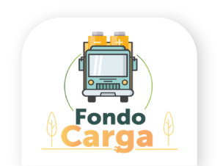
¿Qué es
el Foncarga?
Es un instrumento técnico para apoyar al transportador en la renovación de vehículos livianos y medianos de carga, con peso bruto vehicular (PBV) igual o inferior a los 10.500 kg y volquetas que circulan en Bogotá.

Slide 12
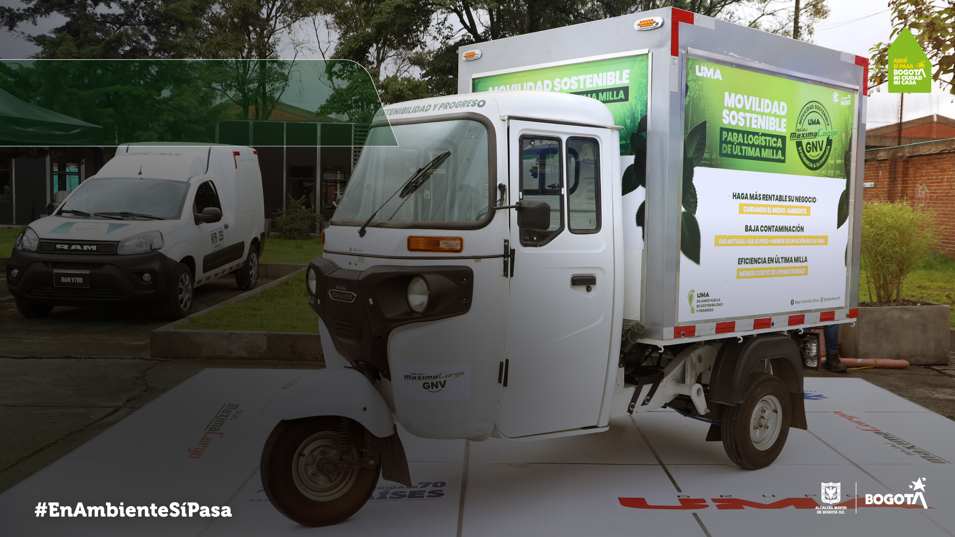





Foncarga
Mejorar la calidad del aire y la eficiencia energética para contrarrestar el cambio climático y los efectos en la salud de la ciudadanía
Renovar flota con vehículos de tecnología de motorización cero y bajas emisiones
Otorgar incentivos reembolsables y no reembolsables
Apoyar a pequeños transportadores, propietarios de hasta 3 vehículos
Financiar la ejecución de programas

Slide 14
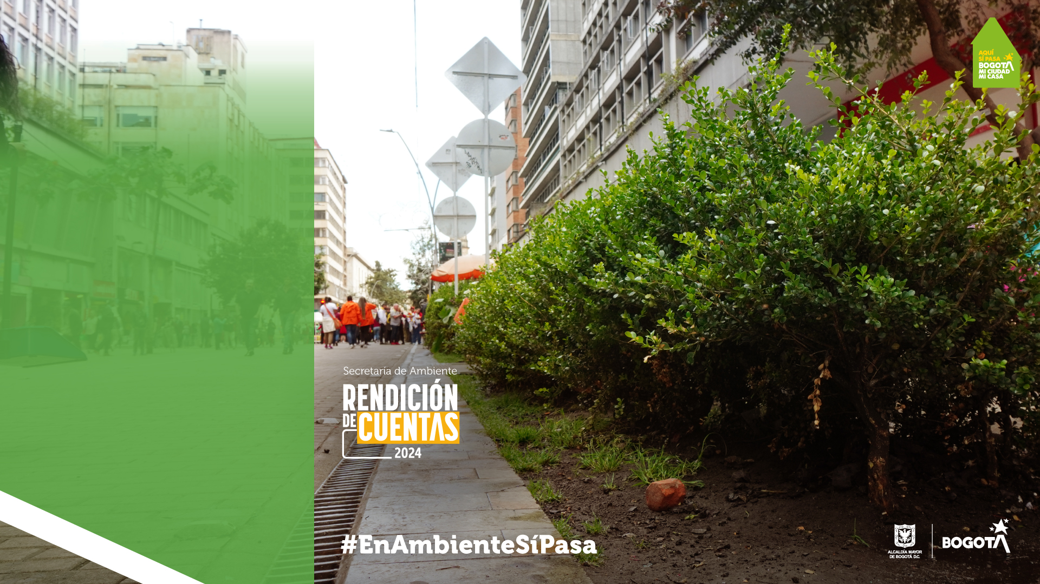
Renaturalización
En el 2024, bajo la premisa de planificar y actuar logramos:
Acuerdo de cooperación técnica con el Banco Interamericano de Desarrollo (BID) por 200.000 USD, para planificar a largo plazo la renaturalización de Bogotá.
Definición de áreas priorizadas para renaturalización donde materializaremos las primeras intervenciones en la ZUMA Bosa Apogeo, entornos educativos inspiradores y áreas de revitalización del Sector Hábitat.
Coordinación interinstitucional con actores distritales para garantizar la renaturalización en intervenciones de cada sector.

Slide 15
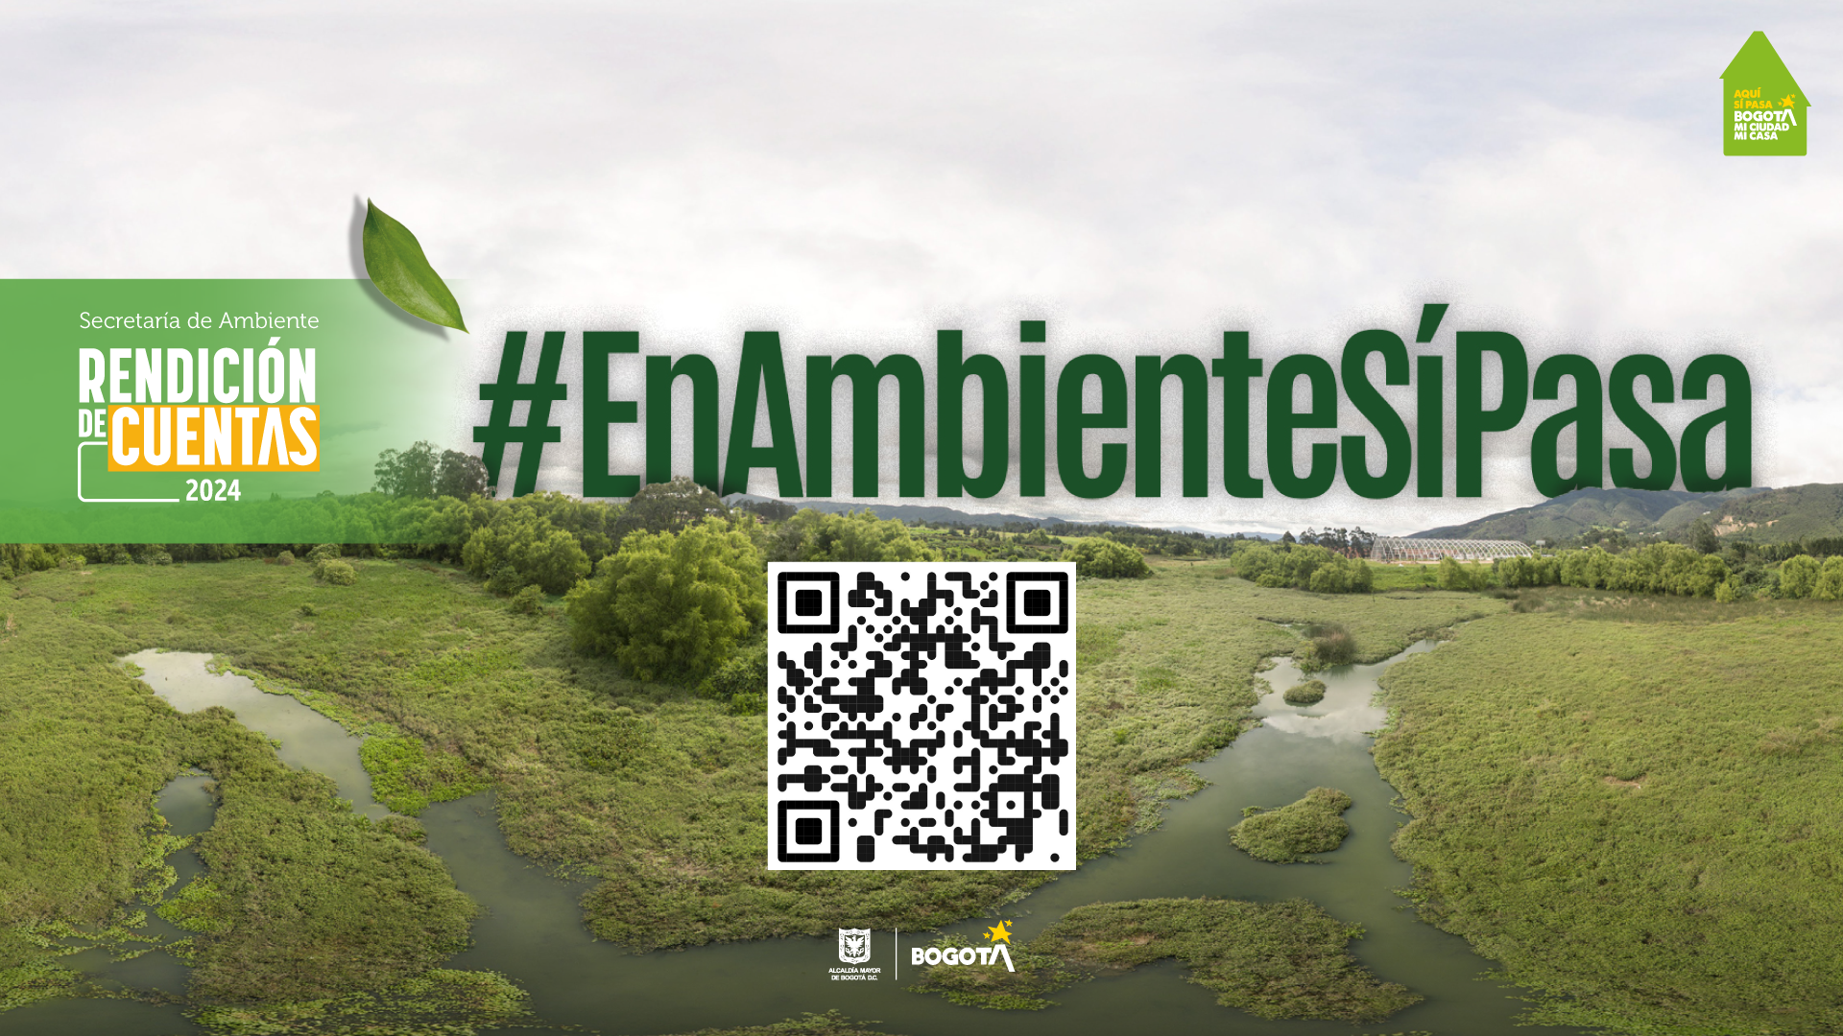

Slide 16
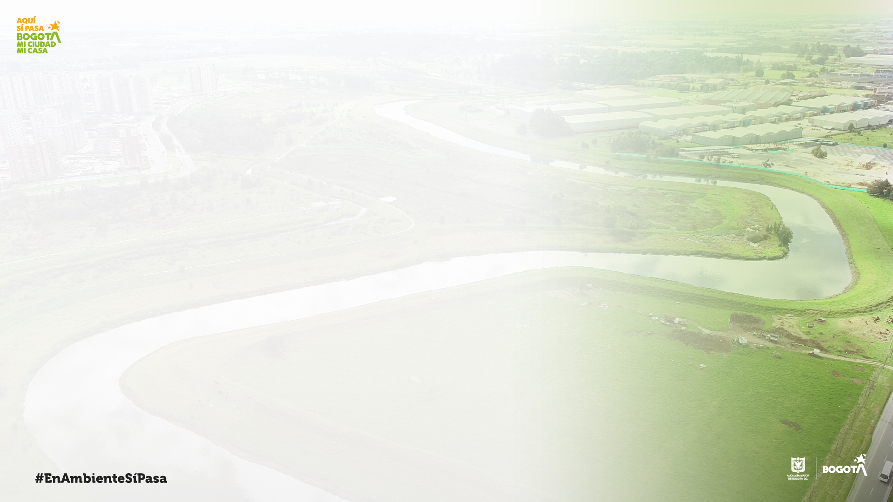




Acotamiento de cuencas
y ríos clave
Decreto Distrital
555 de 2021
Idiger
EAAB
SDA
SDA o
CAR - SDA
Decreto Nacional 2245 de 2017
Resolución MinAmbiente 957 de 2018
Decreto Nacional 1076 de 2015
Componente geomorfológico
Componente hidrológico
Componente ecosistémico
Ronda
hídrica

Slide 17
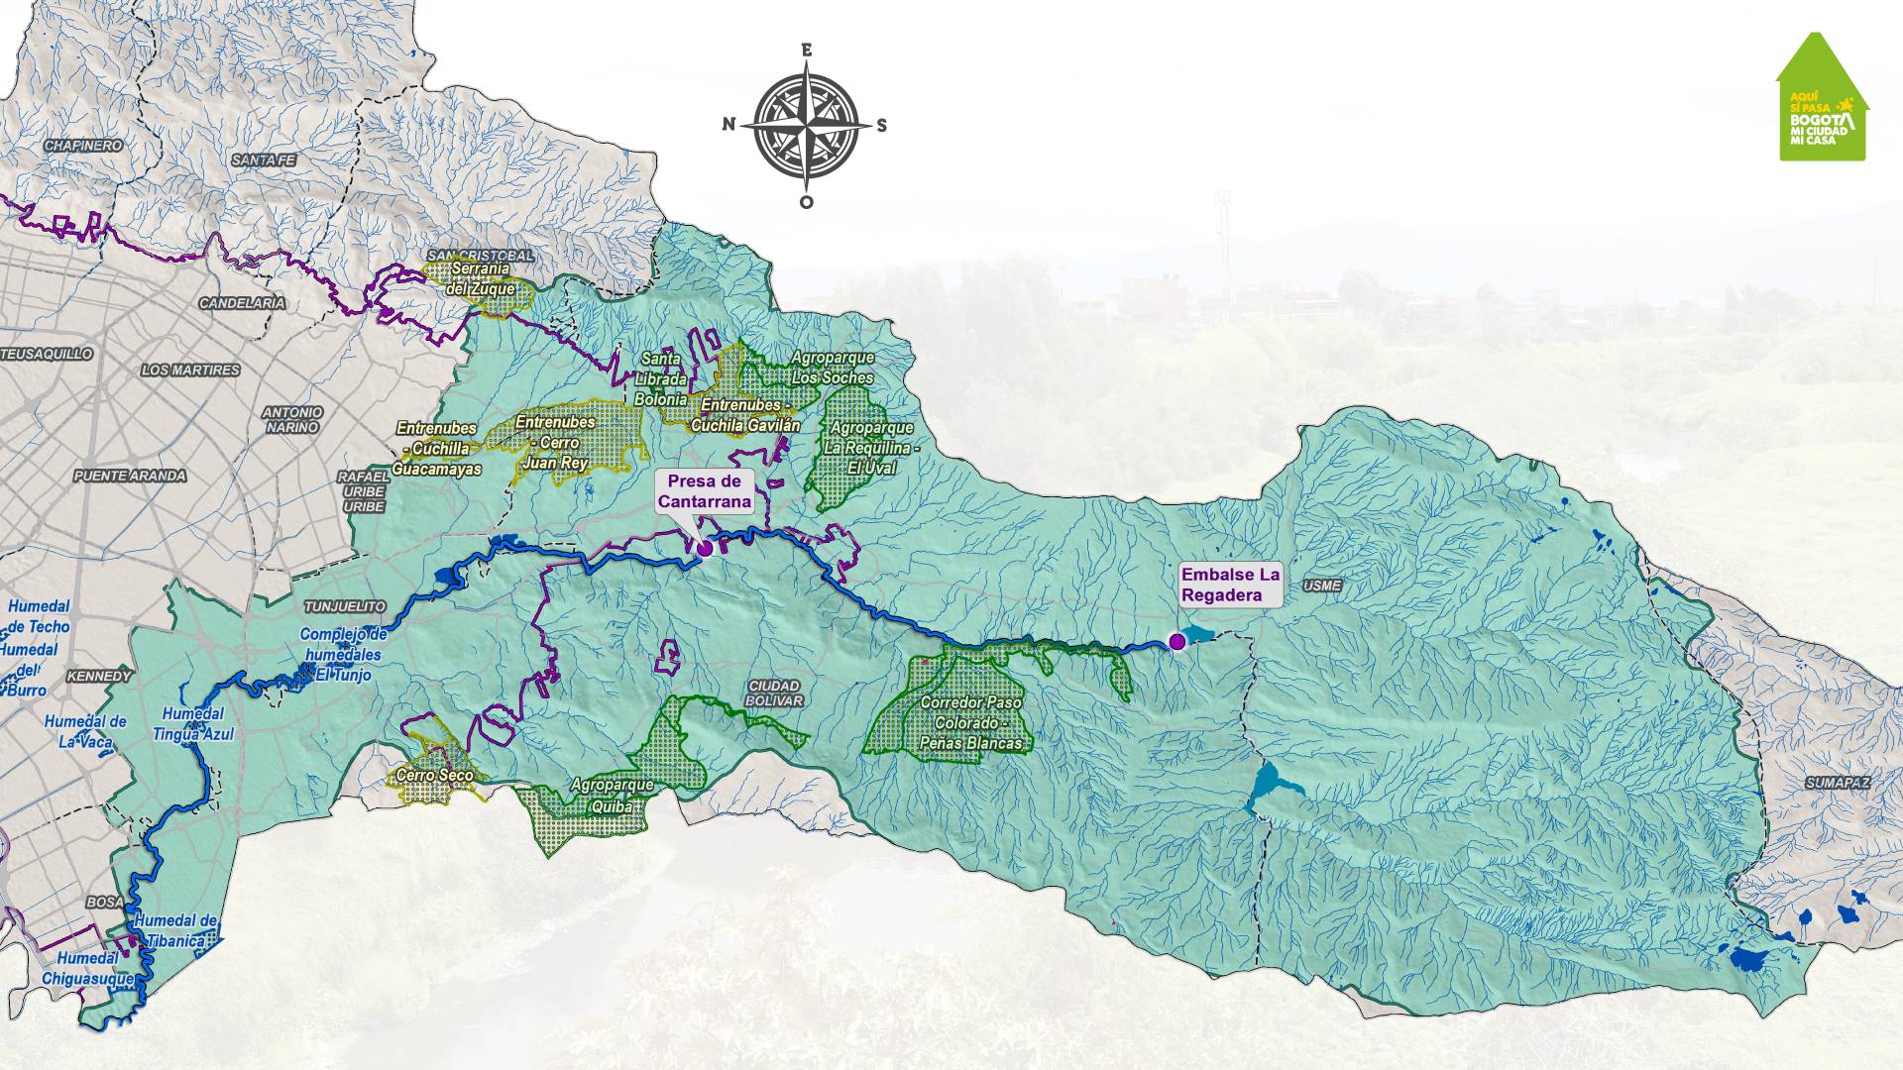
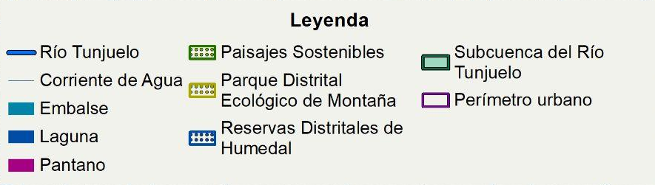

Slide 19
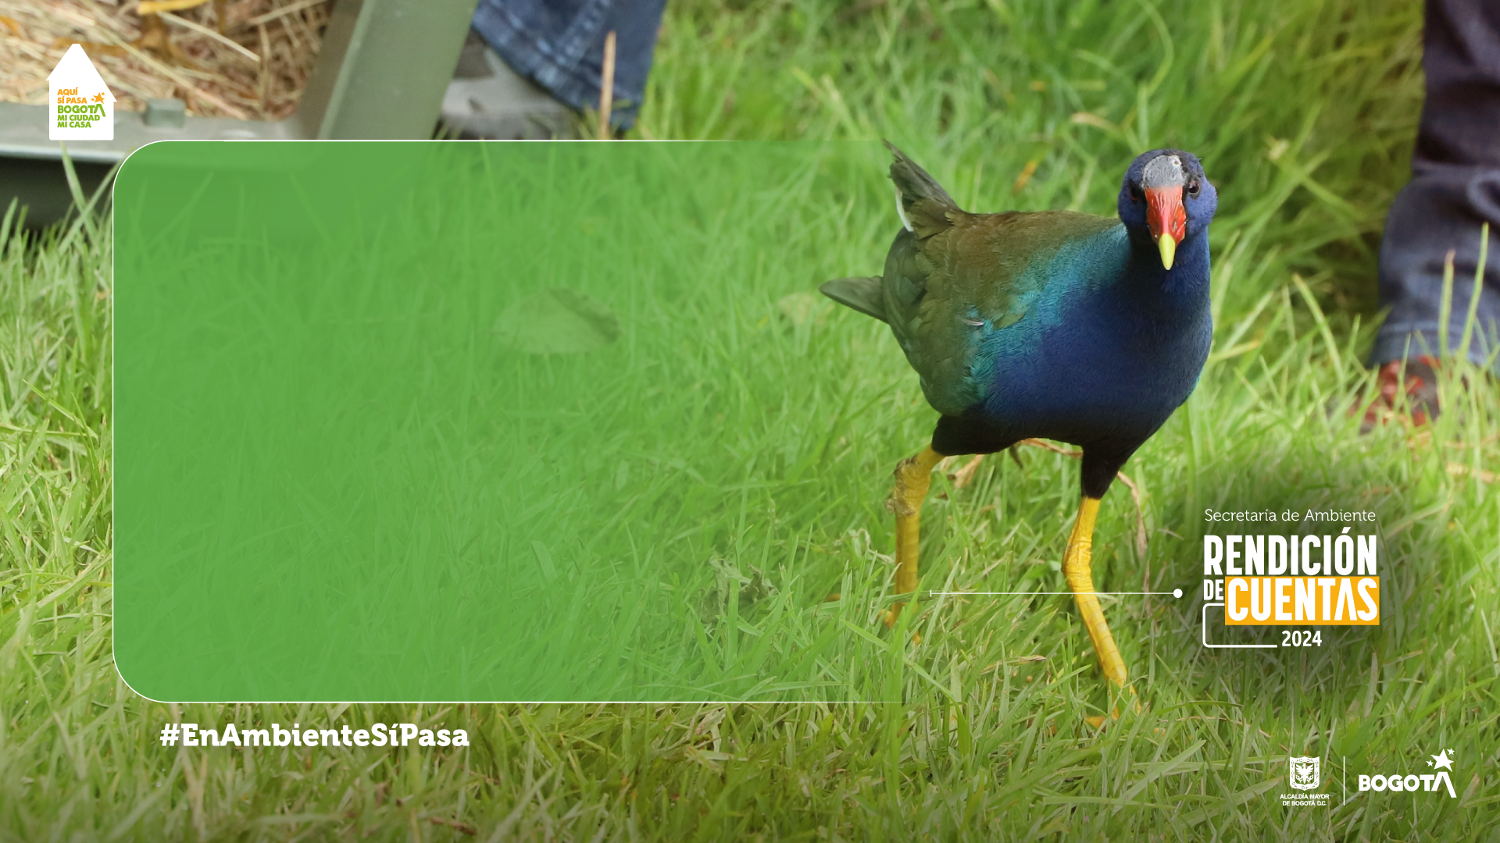
Fauna silvestre
Las actividades sospechosas de tráfico ilegal de fauna silvestre en Bogotá deben denunciarse ante la Secretaría Distrital de Ambiente (SDA), a través de los siguientes canales:
Líneas telefónicas:
(también vía WhatsApp)
601 377 8854
318 827 7733
317 4276828
Correo electrónico:
fauna@ambientebogota.gov.co

Slide 20
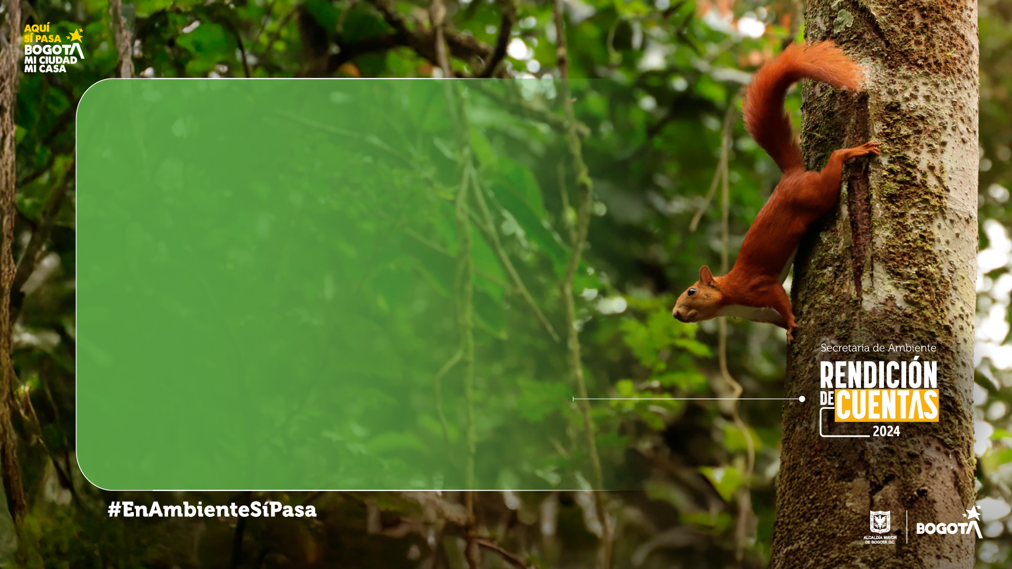
Póngase en contacto con la Secretaría de Ambiente:
317 4276828
y
318 7125560
Todos los días, 7:00 a. m. a 6:00 p. m.
(también vía WhatsApp)
318 8277733
todos los días, 7:00 a. m. a 4:30 p. m.
(también vía WhatsApp).
601-3778854 o al PBX 601-3778899:
lunes a viernes
de 8:00 a. m. a 5:00 p. m.
Correo electrónico: fauna@ambientebogota.gov.co
Lleve al animal directamente a la oficina de enlace de la entidad en la Terminal de Transporte del Salitre
(lunes a viernes de 7:00 a. m. a 3:00 p. m., y sábados de 8:00 a. m. a 12:00 m. Calle 22 C # 68 F – 37, módulo 5, oficina 106).

Slide 21
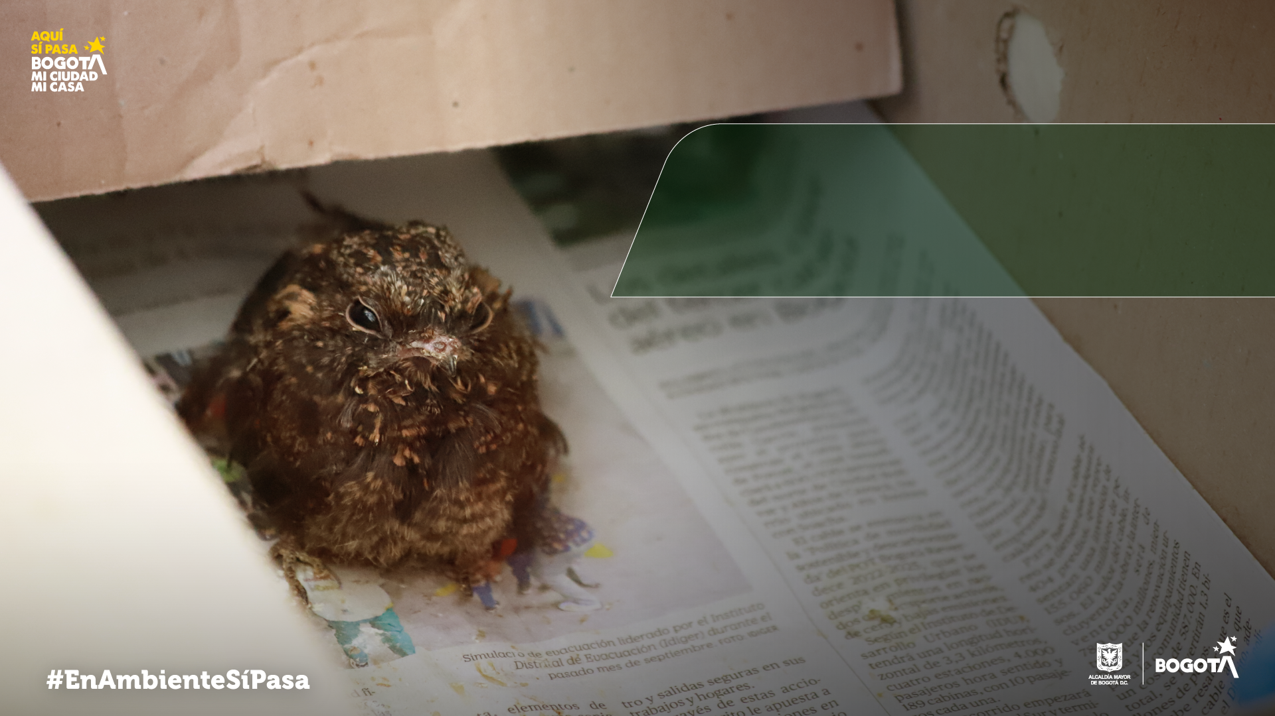
Cuidado temporal del
animal silvestre
(generales)
Ponga al animal dentro de un contenedor seguro en un espacio cerrado, seco y aislado de animales de compañía (gatos, perros).

Slide 22
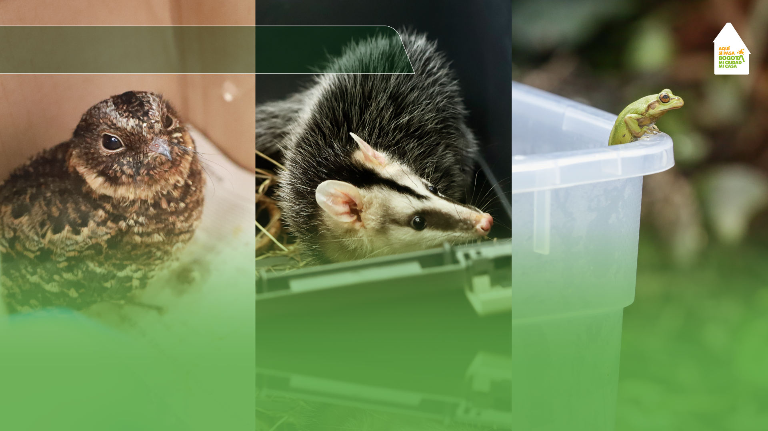
Algunos contenedores seguros son:
Serpientes, lagartijas, ranas, sapos, insectos, arácnidos: recipiente plástico con tapa, con agujeros de máximo medio centímetro (0,5 cm) de diámetro.
Ranas: colocar en el fondo una toalla de papel humedecida con agua limpia previamente reposada (al menos 2 horas).
Aves: caja de cartón de tamaño mediano, con orificios para la ventilación de medio centímetro (0,5 cm) de diámetro.
Mamíferos: guacal plástico, de tamaño adecuado para el animal.

Slide 23
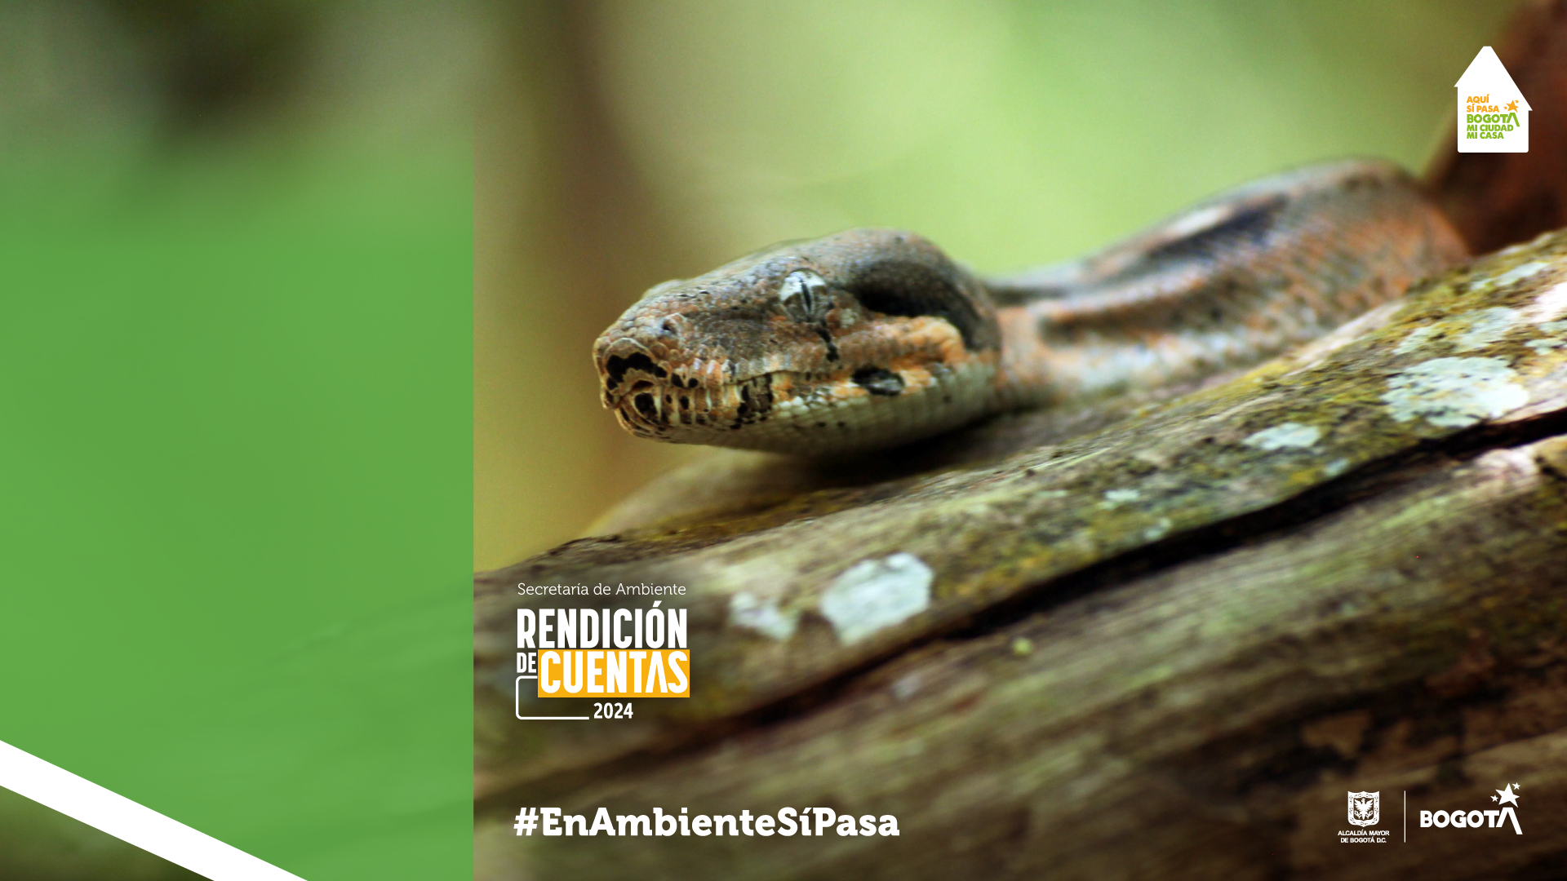
EVITE
Manipular frecuentemente al animal. Recuerde lavar muy bien las manos con agua y jabón después de hacerlo.
Realizar cualquier tipo de intervención como vendajes o dar medicación.

Slide 25
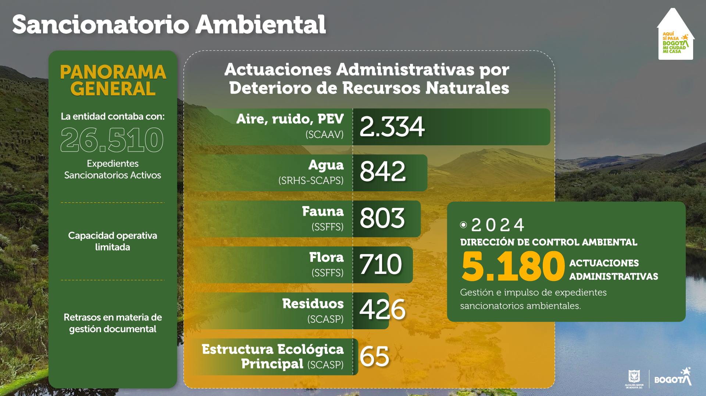

Slide 26
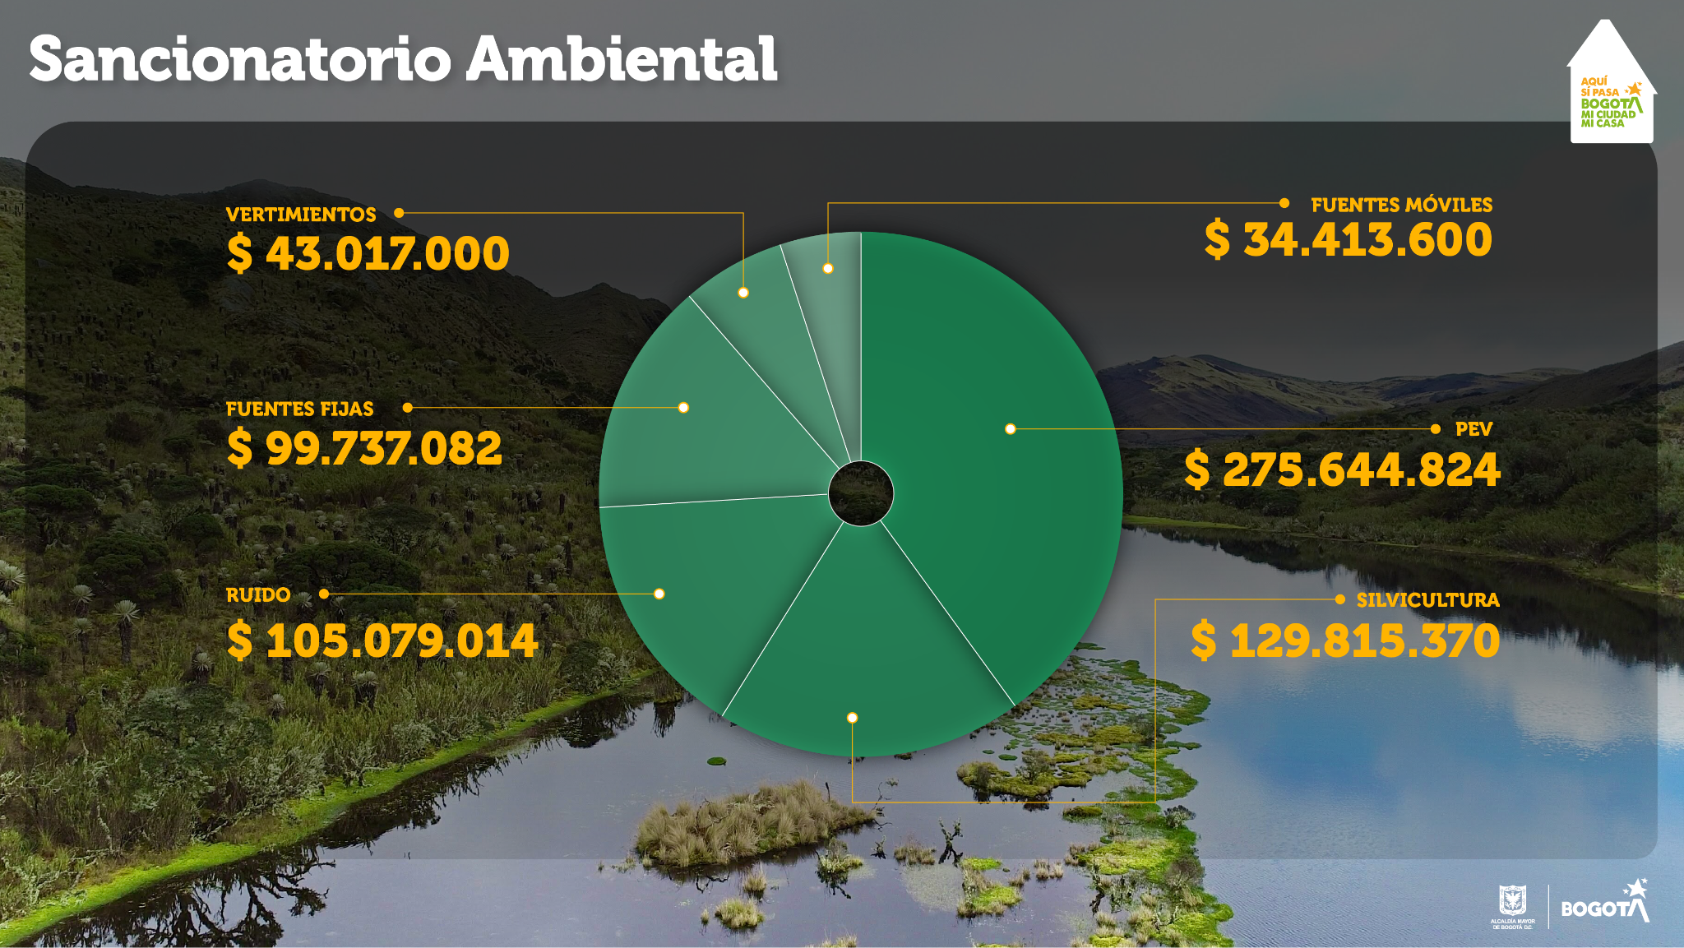

Slide 27
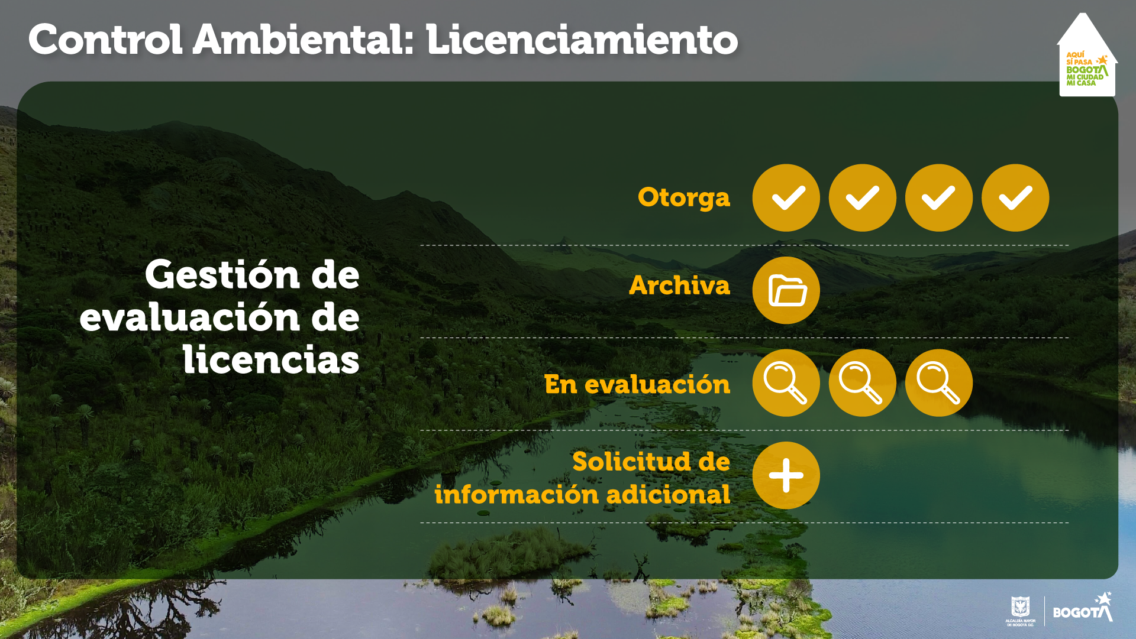

Slide 28
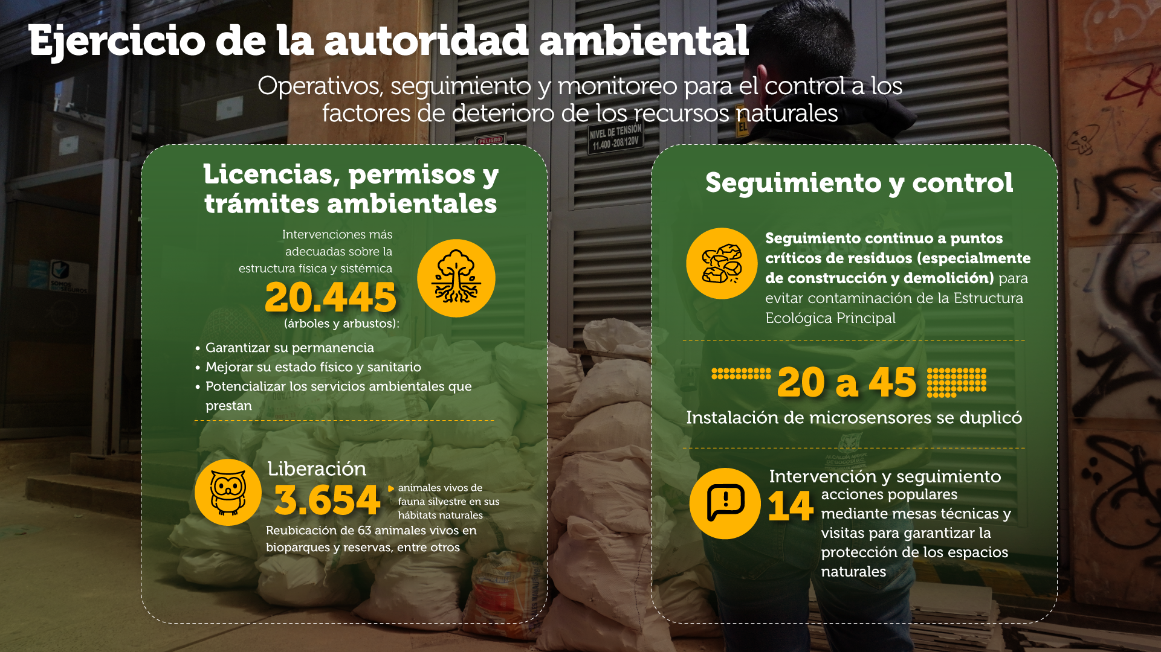
Notes:
En 2024 el total de OPS fue de 30.132 millones de pesos en OPS, representando el 44%
Presupuesto Control ambiental :2024: $16.51 millones 2025: $44.554 millones ;
Presupuesto Aire:2024: $8.680 millones ;2025 $23.869 millones;
Incluir los tres lineamientos de la circular:
1% bienes y servicios:
5% Producto, Meta y Resultado (PMR) asociado a fortalecimiento institucional: Aprox 240 millones
OPS: Incremento del IPC respecto a 2024.
La tercerización de esta actividad misional: fundamentada en la Ley 99 de 1993, y en la constitución.
En 2024 adicionalmente se realizaron las siguientes acciones:
Se realizaron 1382 Operativos: 18 a Estructura Ecológica Principal + 1364 operativos fuentes móviles.
Se impusieron sanciones económicas ascienden a la suma de $686.780.038.
Se realizaron 13.646 visitas técnicas (en promedio 37 por día de L-D): 557 visitas de control a la Estructura Ecológica Principal + 544 de fuentes fijas+ 6889 visitas de silvicultura +1106 de flora + 3359 de emergencias arbolado + 83 visitas a predios afectados por minería + 355 de Publicidad Exterior Visual + 85 Estaciones de servicio + 6 de licencia ambiental + 662 para medición de ruido

Slide 30
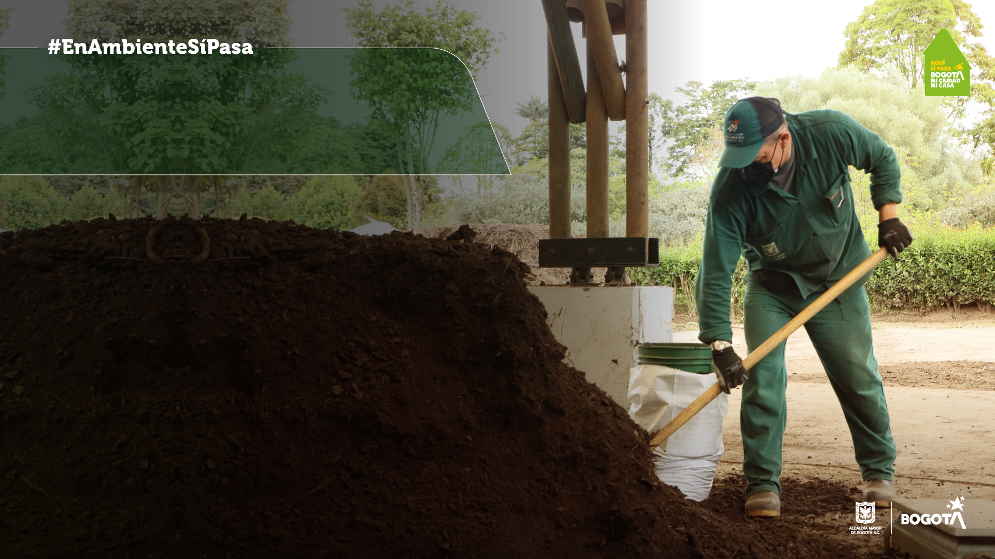
Bogotá cuenta con 6 políticas públicas ambientales con las que regula la protección de la naturaleza:
Política Pública de Acción Climática 2023-2050 (brecha positiva de 5%).
Política Pública Distrital de Economía Circular 2023–2040 (-2%).
Política Pública Distrital de Educación Ambiental 2019-2030 (brecha positiva de 9%).
Política Pública para la Gestión de la Conservación de la Biodiversidad en el Distrito Capital 2022-2038 (brecha positiva de 11%).
Política de Humedales del Distrito Capital 2015-2027 (acorde con lo proyectado).
Política Pública de Protección y Bienestar Animal 2014-2038 (brecha positiva del 2,8%).
1
2
3
4
5
6

Slide 31
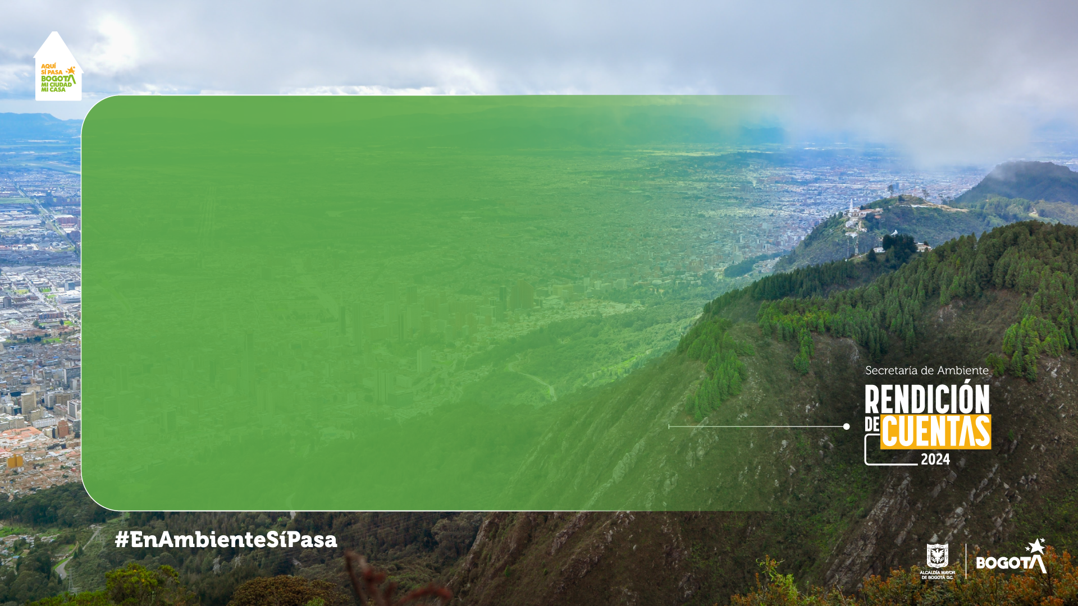




Política de
Acción Climática
Producción de 57.028 individuos vegetales nativos.
70 unidades prediales productivas con prácticas de agricultura climáticamente inteligente.
5 instituciones prestadoras de servicios de salud (IPS) obtuvieron membresía en la Red Global de Hospitales Verdes y Saludables.
897,61 hectáreas con procesos de
restauración ecológica.

Slide 32
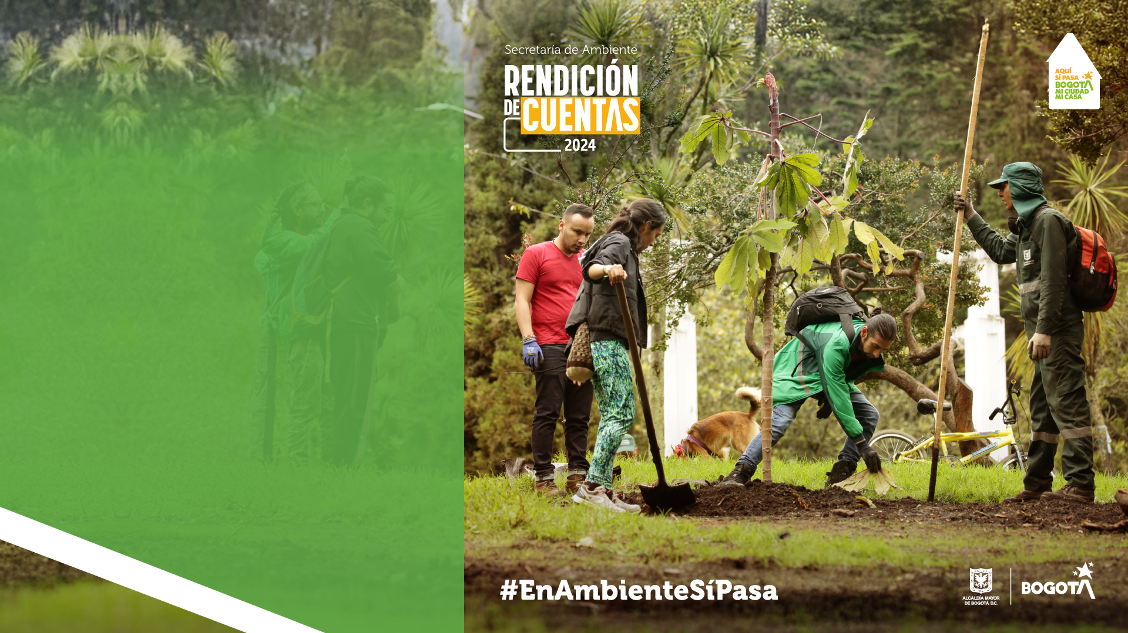
Planes Ambientales
Locales
Orientamos la formulación y adopción con las 20 alcaldías locales.
Formulación de los criterios de viabilidad y elegibilidad de los conceptos de gasto para los Planes de Desarrollo Local:
Educación ambiental
Reverdecimiento urbano
Manejo de emergencia y mitigación del riesgo de desastres
Protección y bienestar animal
Divulgación de fichas con diagnósticos ambientales para las 20 localidades.

Slide 33
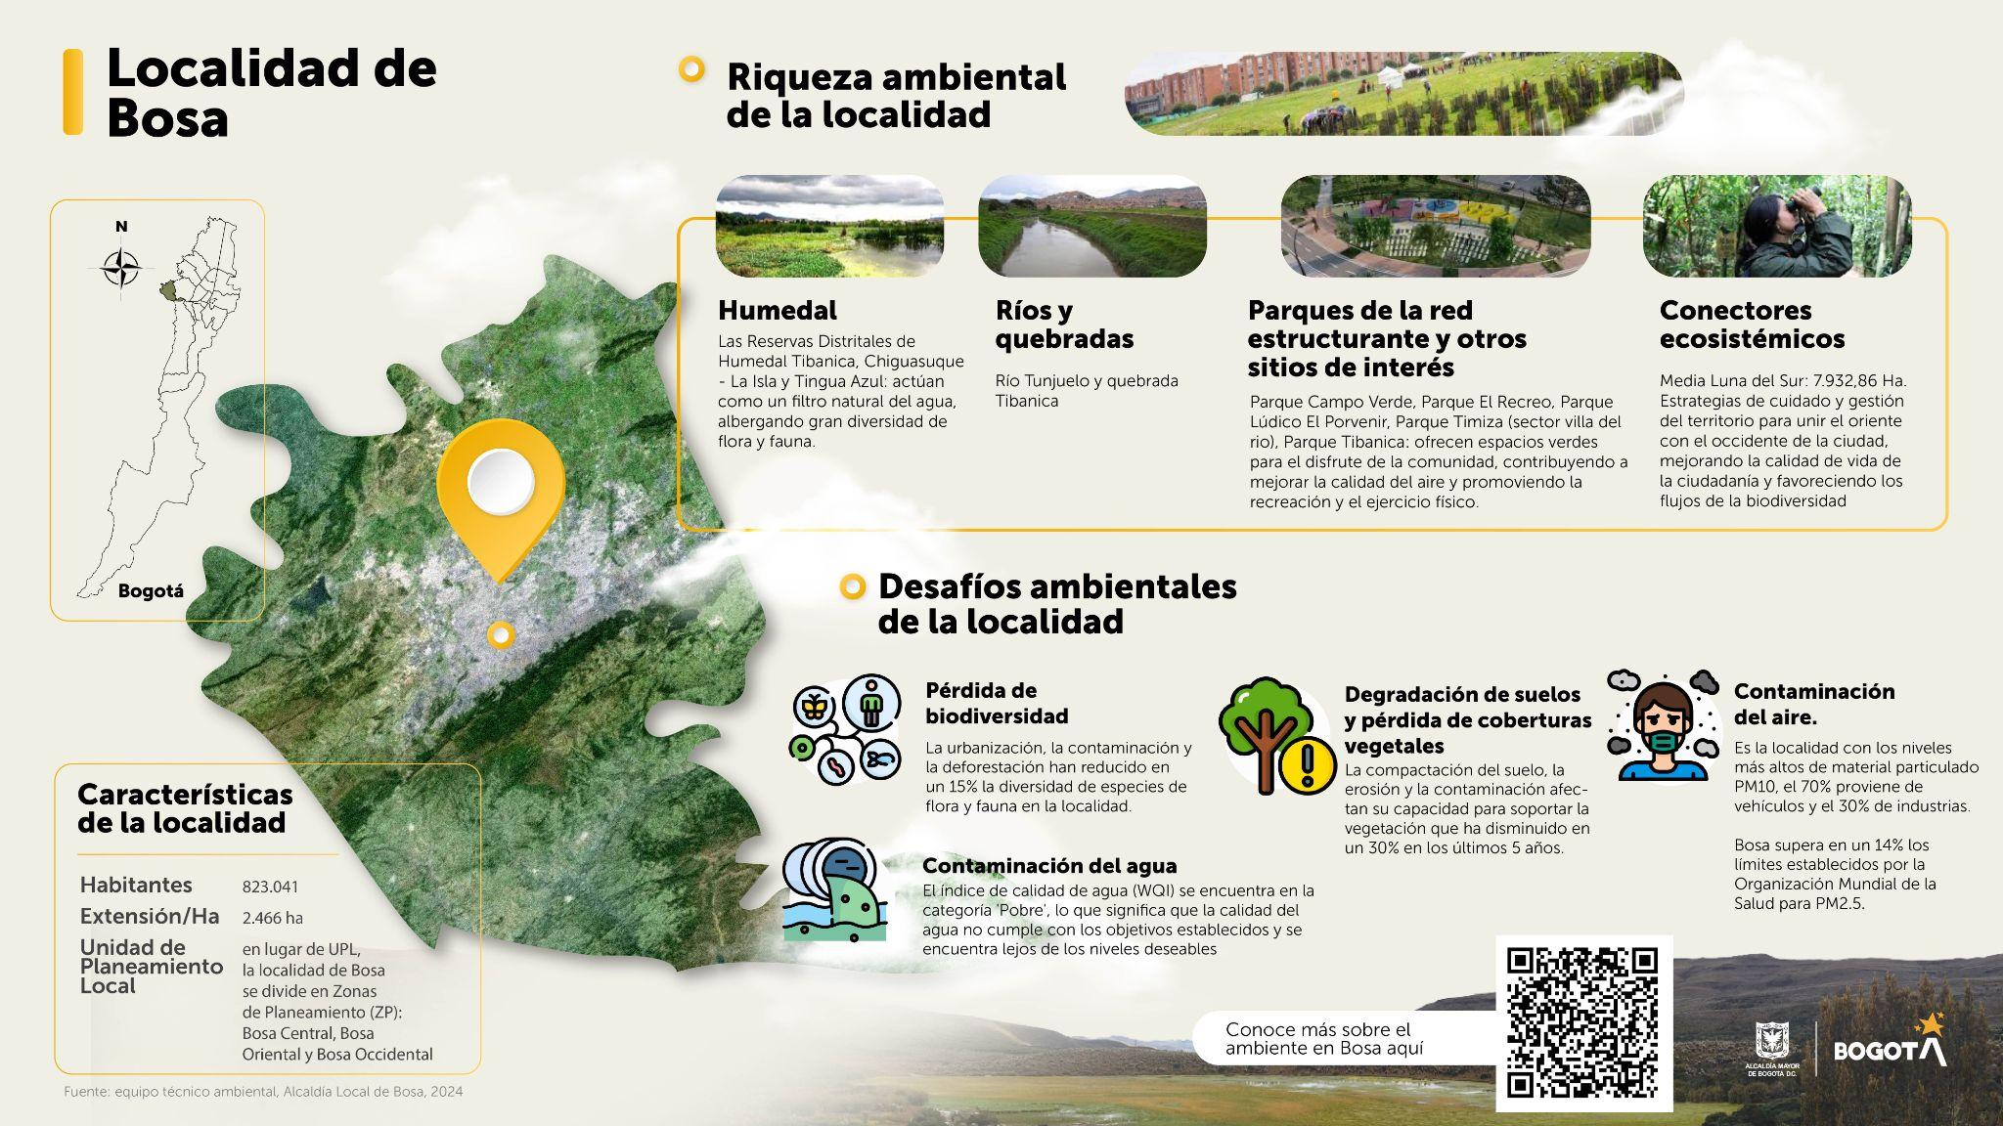

Slide 34
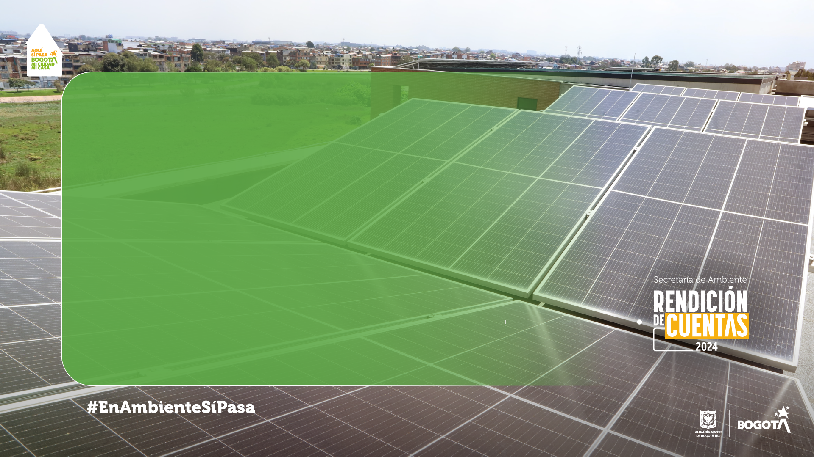
Plan Institucional
de Gestión Ambiental
Acompañamos a 86 entidades (100%) en la formulación del PIGA:
Aumento del 11% en la implementación de FNCER.
Aumento del 16% en la implementación de jardines verticales.
Aumento del 22% en la inclusión de cláusulas ambientales en los procesos de contratación.
Publicación de 3 boletines sobre eficiencia hídrica, movilidad sostenible y gestión ambiental.

Slide 36
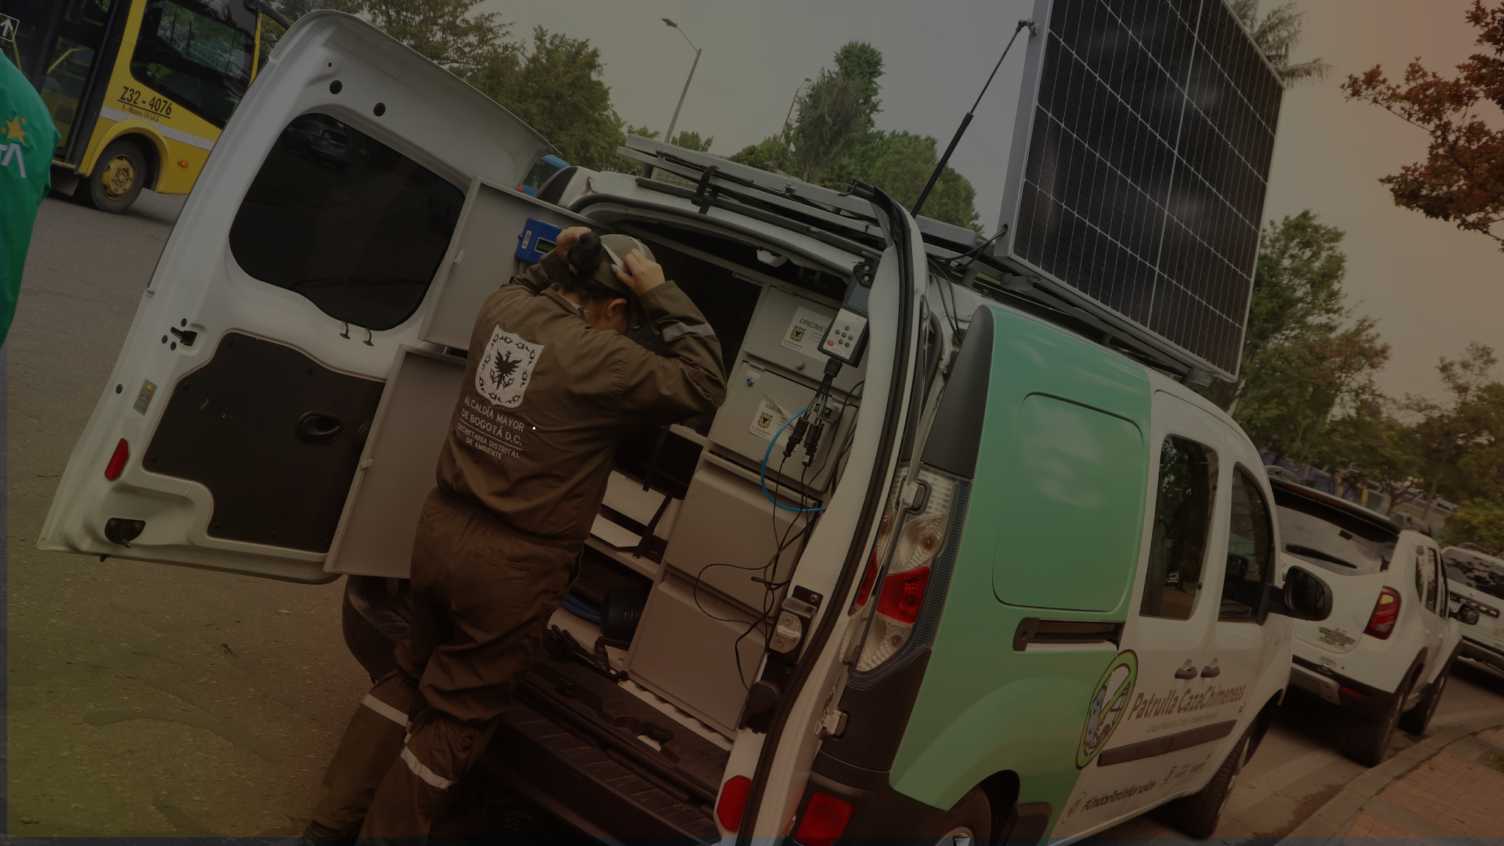



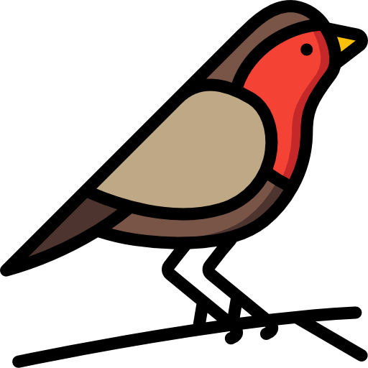


Información ambiental
Consolidación del equipo de estudios ambientales.
Primer modelo de ocupación a nivel urbano en Colombia, enfocado en la zarigüeya.
Actualización del Inventarios de Gases de Efecto Invernadero 2010 - 2022.
Guía Bogotá Silvestre. Información de 199 especies de fauna.
Análisis de priorización de zonas para la renaturalización urbana.
Logros
Plataformas para la consulta ciudadana
Portal web SDA
Observatorio Ambiental de Bogotá
Visor Geográfico Ambiental
Red de Monitoreo de Calidad del Aire de Bogotá:
Red de Microsensores de Calidad del Aire
Red de Monitoreo de Fauna en Bogotá
Red de Calidad Hídrica de Bogotá:
Red de monitoreo de aguas subterráneas:
152 indicadores sobre el estado ambiental de la ciudad.
46 desplegados en el suroccidente y ciclovías de Bogotá.
53 cámaras trampa y 21 puntos de monitoreo.
1.130.890 vistas
Temas más consultados:
Entre Nubes
Ruido
Residuos
113 capas geográficas para el análisis territorial. 11.515 descargas.
66 puntos de monitoreo (ríos y subcuencas).
81 puntos de monitoreos en humedales.
19 estaciones que registran 6 contaminantes criterio y 7 variables meteorológicas, cada 10 minutos,24 horas al día. IBOCA.
75 puntos de monitoreo de calidad.
27 puntos con medición en tiempo real.
48 actividades de divulgación, 2.279 personas.
Modernización de herramientas tecnológicas al servicio de la ciudadanía.

Slide 38
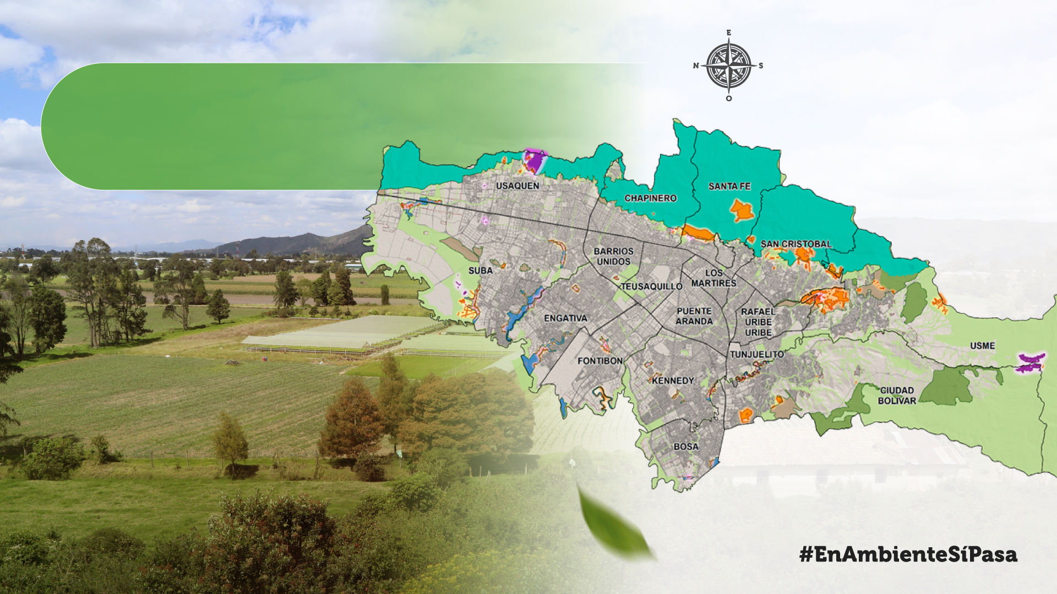
Área de restauración con mantenimiento
Nueva área de restauración
Otros elementos de la EEP
Cerros Orientales
Paisaje Sostenible
Parque Distrital Ecológico de Montaña
Reserva Distrital de Humedales
Adelantamos procesos de restauración en 897,61 ha incluyendo los Cerros Orientales, la Reserva Thomas Van der Hammen
y áreas protegidas distritales.
487,09 hectáreas
Cerros Orientales
116,41
nuevas
370,68
en mantenimiento
410, 51 hectáreas
otras áreas de interés ambiental
Inversión de
90.15
nuevas
320,35
en mantenimiento
7.825 M
RDH
33,98 ha
PDEM
246,63 ha
RFTVDH
15,33 ha

Slide 39
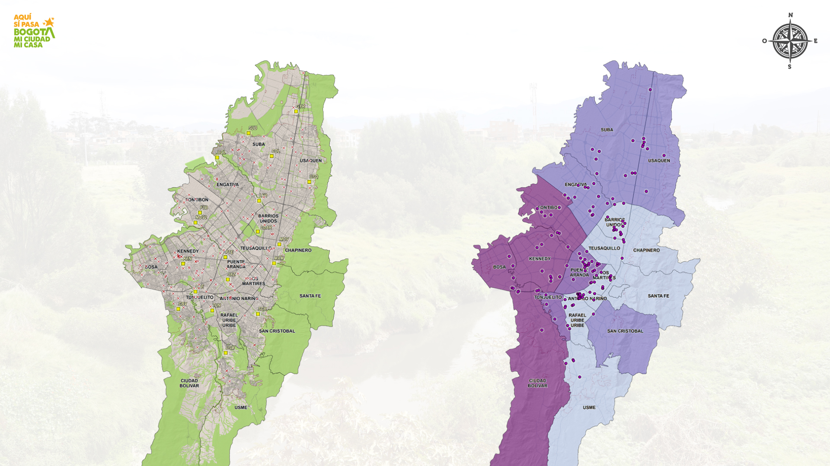
Fuentes fijas
Fuentes móviles
814 operativos, con
el fin evaluar las condiciones del
parque automotor.
260 visitas de control y emisión de 665 actuaciones técnicas.
9.436 revisiones
2.982 aprobadas y
6.454 rechazadas.
Se requieren
1.338
vehículos
19 estaciones de Monitoreo de Calidad del Aire.
20 visitas a
CDA
Inversión de
Puntos de seguimiento a parámetros de emisión (CDA)
Estructura Ecológica Principal
Red de monitoreo de la calidad del aire
Actuación Técnica de ECS - Fuentes fijas
1.520 M
Cantidad de operativos de emisión de fuentes móviles
0 - 30
31 - 60
61 - 109
110 - 212

Slide 40
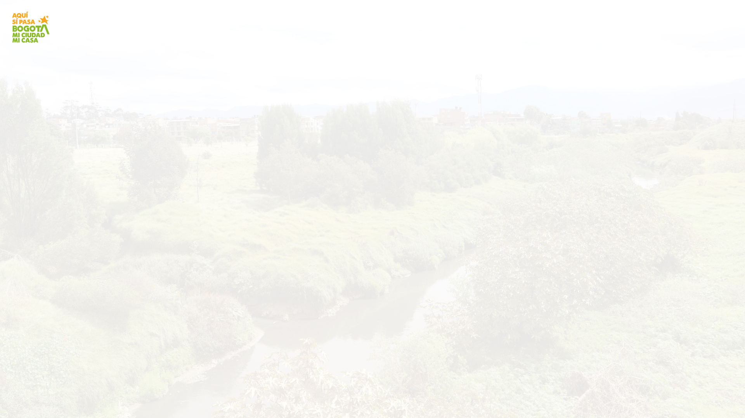
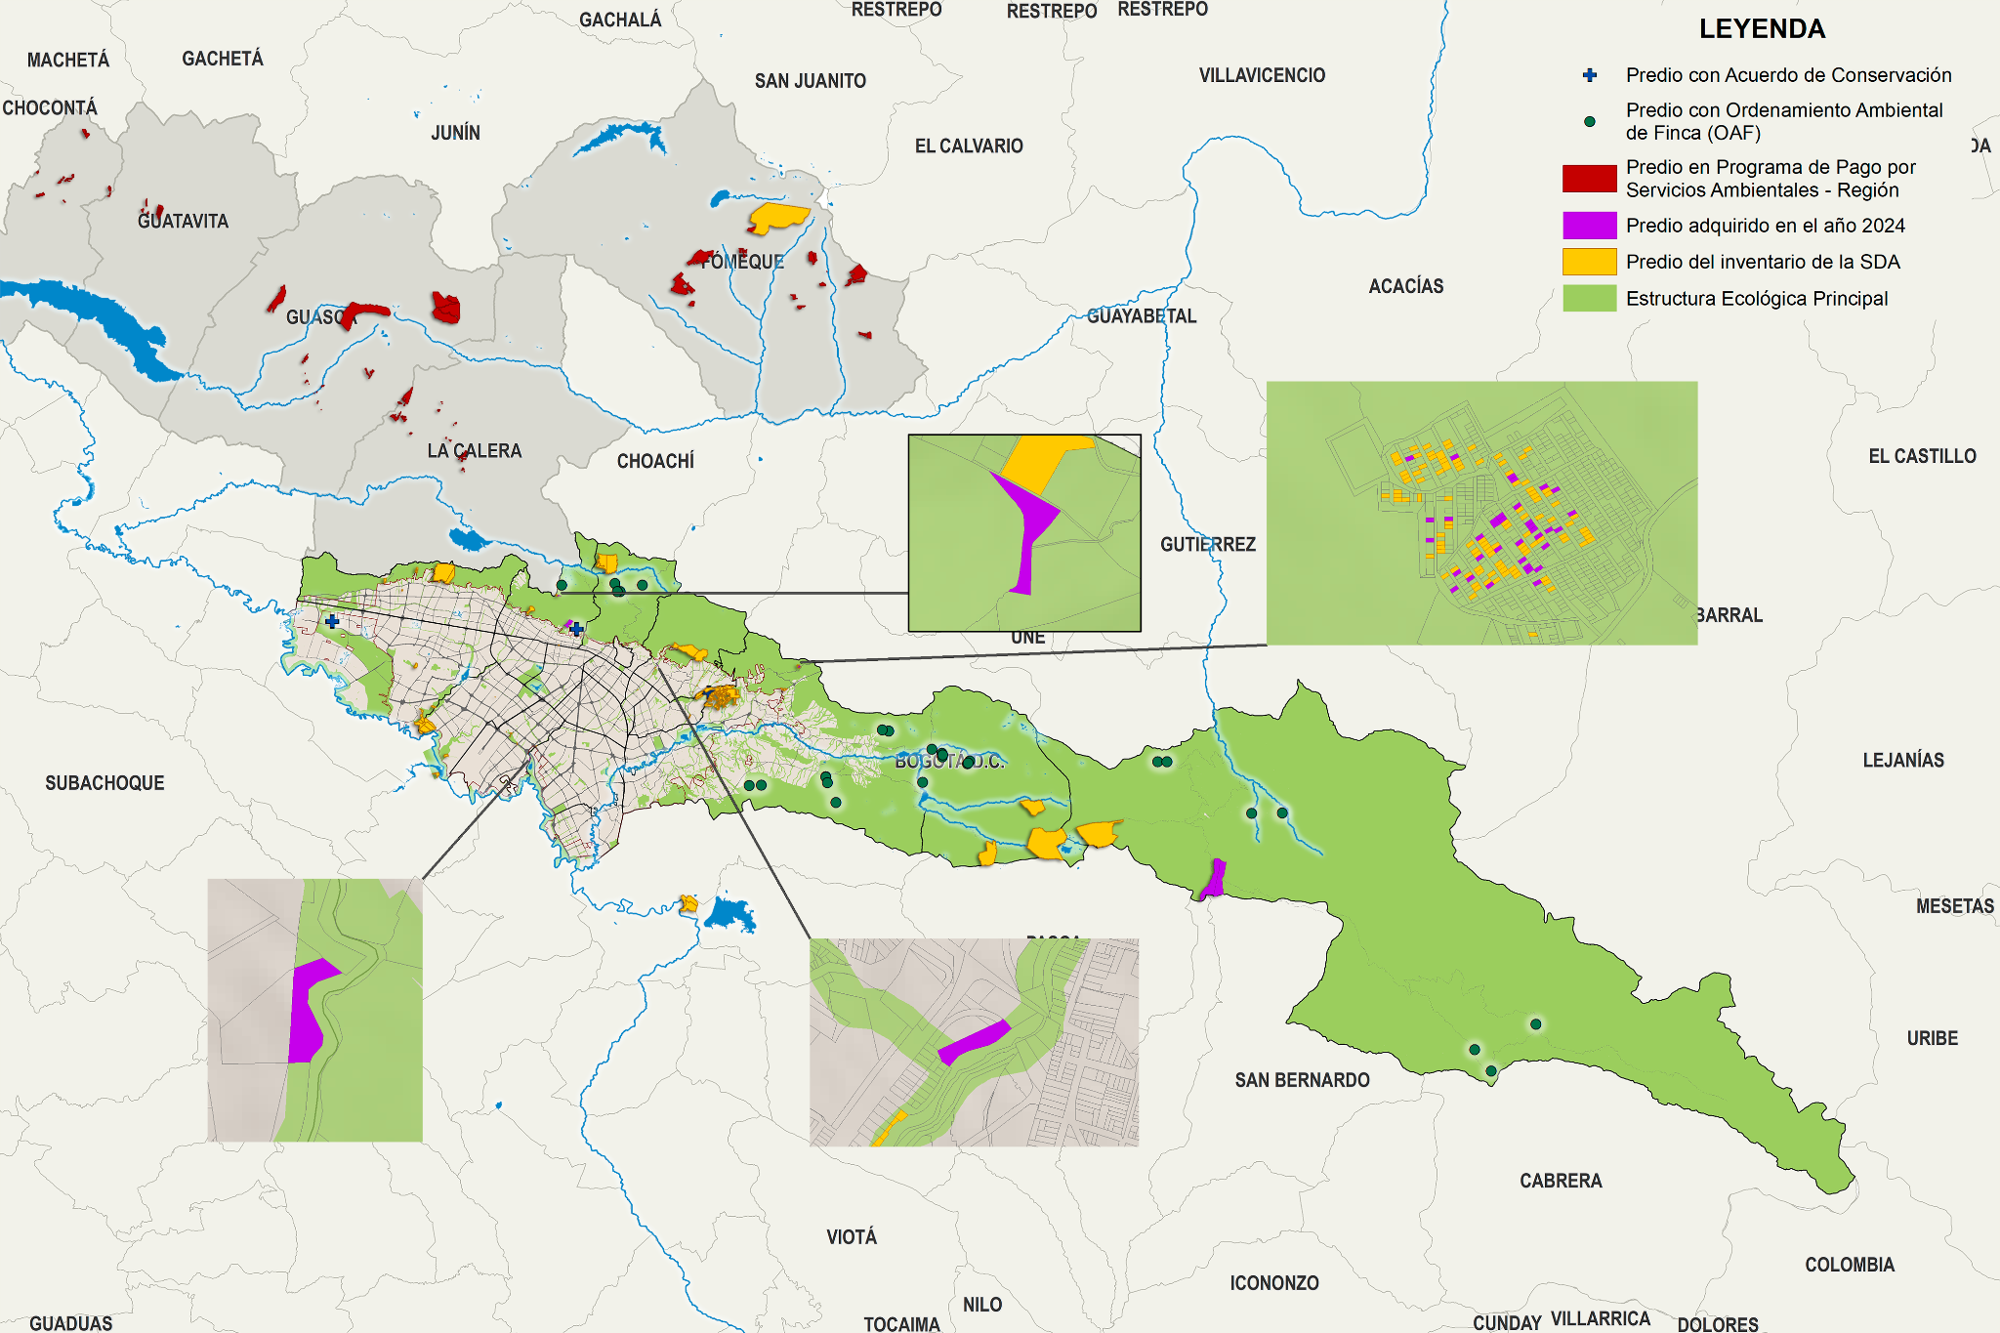
Promovimos acciones de conservación de ecosistemas estratégicos para el recurso hídrico en Bogotá, Fómeque, Sesquilé, Guasca, La Calera y Guatavita
Inversión de
26.207 M
Adquisición predial
311,89 ha
Ordenamiento Ambiental en Fincas
10,03 ha
Acuerdo de Conservación
43,38 ha
Pago por Servicios Ambientales
1.436,8 ha
Total 1.802,1 ha
Zonas clave como el páramo de Chingaza y el embalse de Tominé.
Hemos adquirido 311,89 ha en 41 predios, distribuidos en Cerros Orientales, las cuencas del Sumapaz (con dos predios que ocupan 291,85 ha), Teusacá y los corredores ecológicos Chiguaza y Fucha.

Slide 41
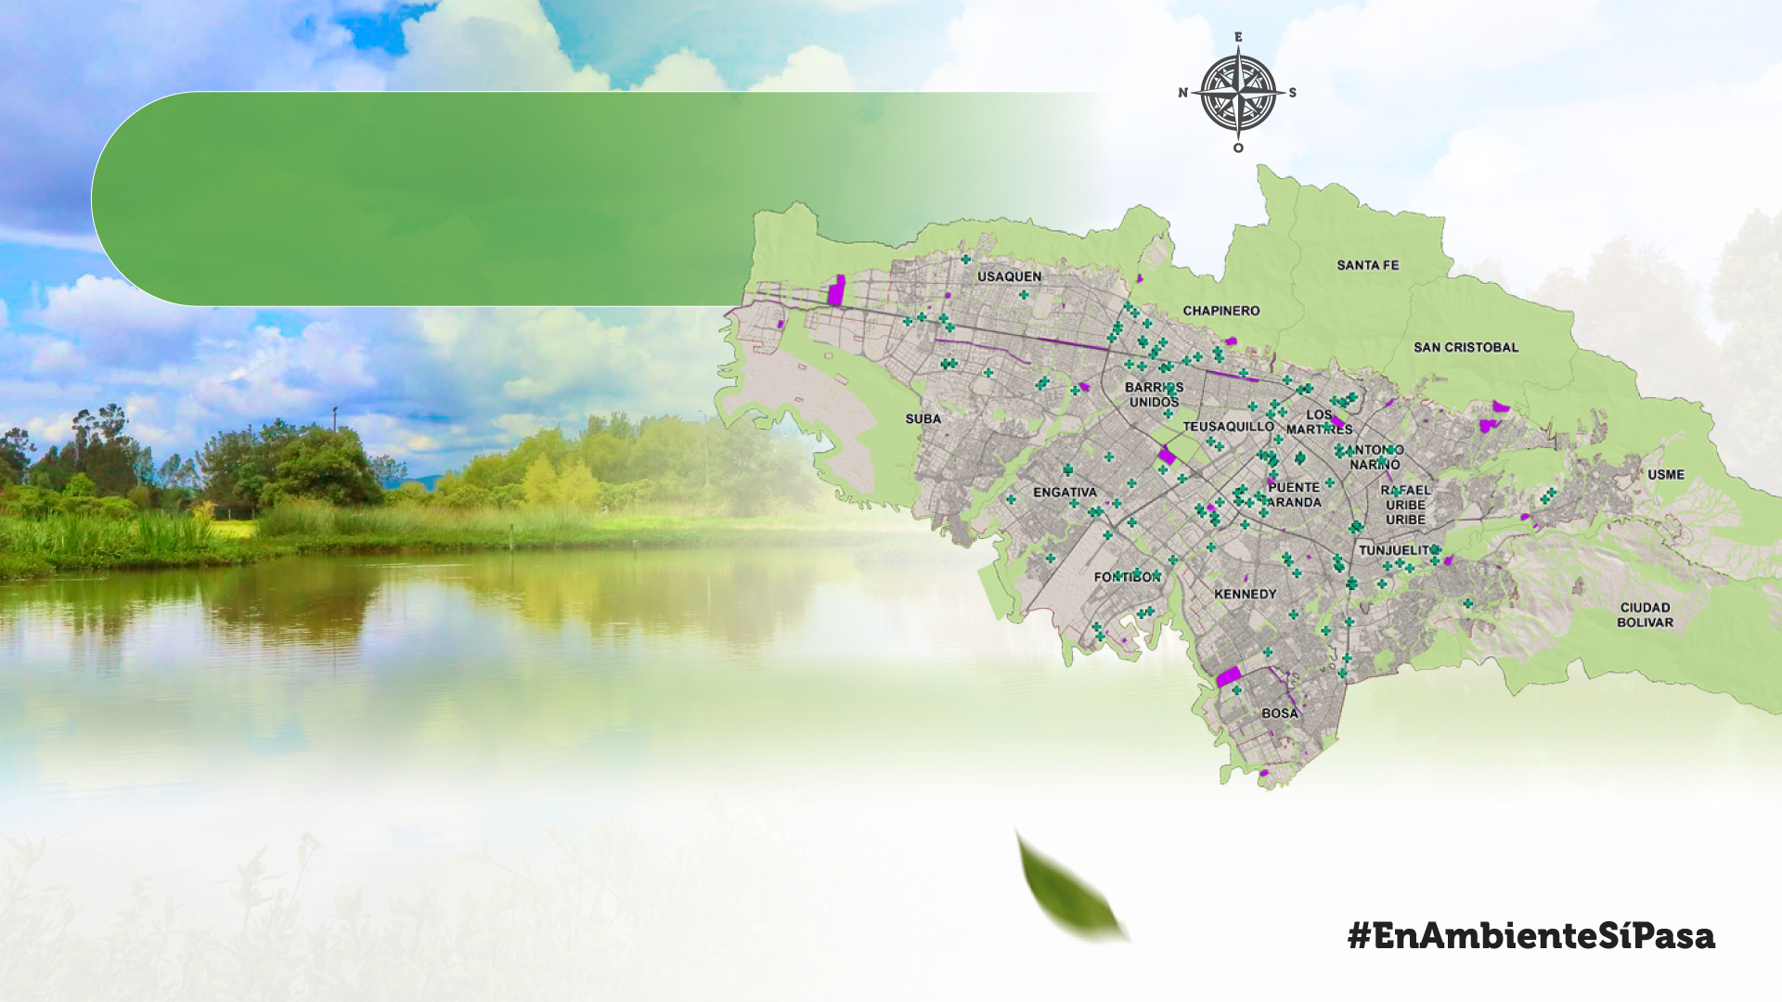
Estructura Ecológica Principal
Proyecto de Ecourbanismo y Construcción Sostenible
Proyecto de producción y consumo sostenible
140 proyectos reducen el consumo de agua entre 25% y 40% con el apoyo de la Secretaría Distrital de Ambiente.
Bogotá Construcción Sostenible:
43 proyectos lograron ahorros de agua de hasta el 40%.
Gestión Ambiental Empresarial de Bogotá: 97 proyectos lograron ahorros de agua de hasta el 25%
88
Sector privado
9
Sector público
Inversión de
8.925 M
Implementación de sistemas de retención y/o infiltración de agua, aprovechamiento de aguas lluvia y de aguas grises.

Slide 43
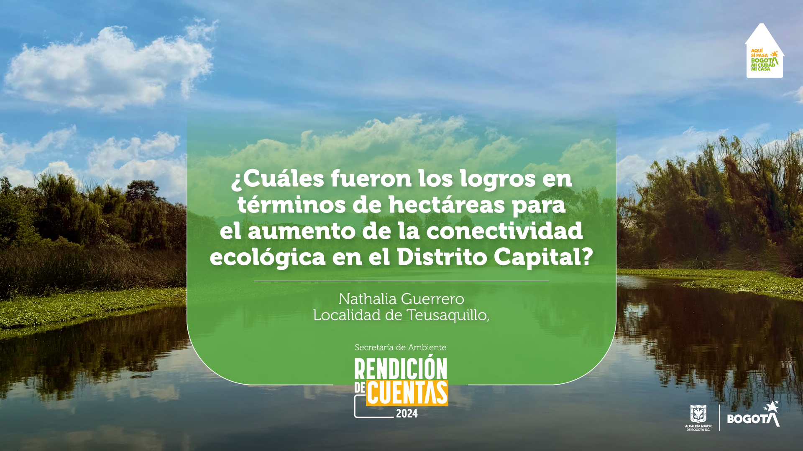

Slide 44
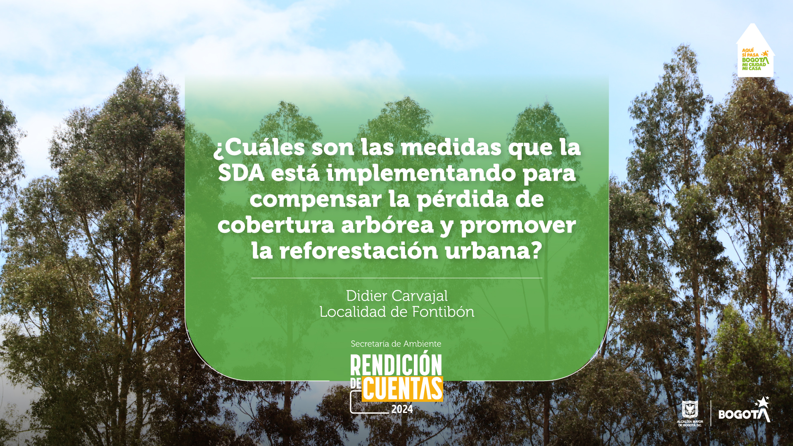

Slide 45
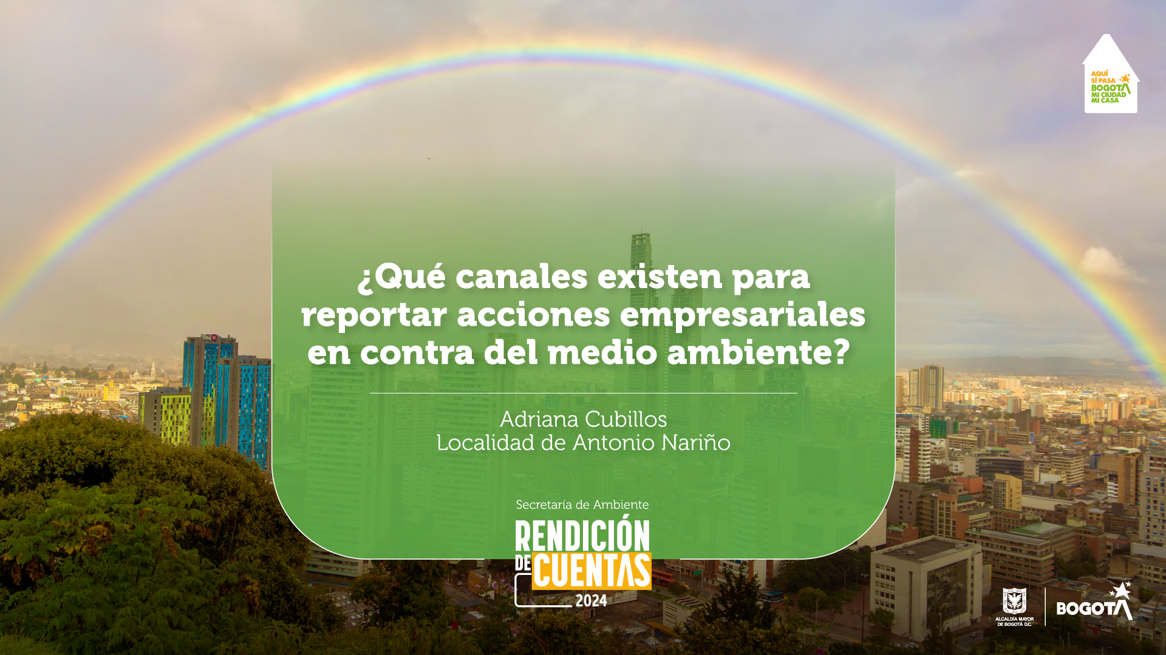

Slide 46
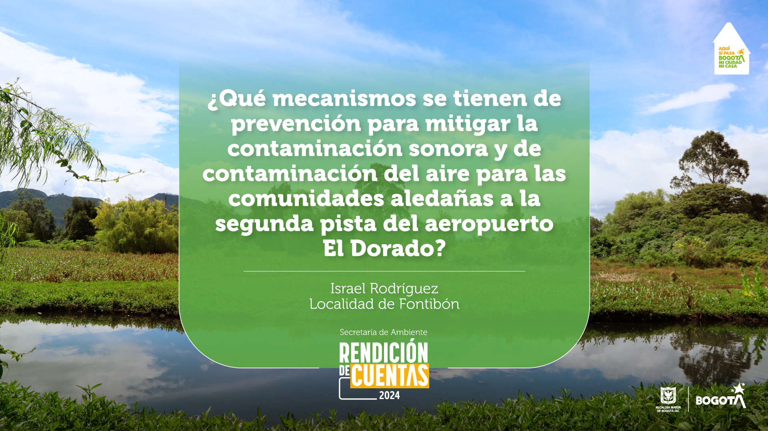

Slide 47
